Slide 1

SECRETARÍA DISTRITAL DE CULTURA, RECREACIÓN Y DEPORTE
COMITÉ SECTORIAL DE GESTIÓN
Y DESEMPEÑO No. 8
Sesión Ordinaria Virtual
Sincrónica
Bogotá D.C.
Julio 29 de 2021

Slide 2

ORDEN DEL DÍA
No. | TEMAS DEL COMITÉ | RESPONSABLE | TIEMPO | Hora
1 | Verificación del quórum | Oficina Asesora de Planeación - SCRD | 5 minutos | 2:00 a 2:05 pm
2 | Aprobación Acta No. 7 de Junio 28 de 2021, Sesión Ordinaria Virtual | Todos | 5 minutos | 2:05 a 2:10 pm
3 | Lineamiento de programación presupuestal, gastos de inversión 2022 – Normativa Distrital sobre la materia 2021 | Oficina Asesora de Planeación - SCRD | 35 minutos | 2:10 a 2:45 pm
4 | Seguimiento a la ejecución presupuestal, corte a 23 de julio de 2021. | Oficina Asesora de Planeación - SCRD | 10 minutos | 2:45 a 2:55 pm
5 | Prácticas exitosas y lecciones aprendidas en la implementación de la Política del MIPG de Planeación Institucional - Transparencia y Acceso a la Información Pública | IDRD | 20 minutos | 2:55 a 3:15 pm
6 | Prácticas exitosas y lecciones aprendidas en la implementación de la Política del MIPG de Control Interno - Seguimiento y Evaluación | OFB | 20 minutos | 3:15 a 3:35 pm
7 | Avance metas Plan de Desarrollo Sector a 30 de junio de 2021. | Oficina Asesora de Planeación - SCRD | 10 minutos | 3:35 a 3:45 pm
8 | Resultados Estrategia Rendición de Cuentas Sectorial 2020 y Presentación Estrategia de Rendición de Cuentas Sectorial 2021 | Oficina Asesora de Planeación - SCRD | 10 minutos | 3:45 a 3:55 pm
9 | Proposiciones, Varios y Toma de Decisiones | Todos | 10 minutos | 3:55 a 4:00 pm

Slide 3
1. Verificación del quórum

Slide 4
2. Aprobación Acta No. 7 de Junio 28 de 2021, Sesión Ordinaria Virtual

Slide 5
3. Lineamiento de programación presupuestal, gastos de inversión 2022 – Normativa Distrital sobre la materia 2021.

Slide 6

Pronunciamiento de la Administración en enfatizar en los servicios que contribuyan a:
Disminuir el estado de pobreza y vulnerabilidad de la población afectada.
Incentivar la reactivación económica.
El mejoramiento del empleo.

Slide 7
Pronunciamiento de la Administración del deber de orientar los recursos a:
La reactivación de la economía
La atención de los sectores sociales y productivos mas afectados por la consecuencias de la pandemia y
Al cumplimiento de las metas establecidas en el PDD.

Slide 8
Priorizaciones establecidas:
La inversión debe repensarse en el contexto de la crisis que está viviendo; enfatizando en la provisión de bienes y servicios que demanda la población y restringiendo la inversión en proyectos que se conocen como fortalecimiento institucional.

Slide 9
Priorizaciones establecidas:
Priorizar los recursos necesarios para la atención, asistencia y reparación integral a las víctimas del conflicto armado interno, artículo 174 de la Ley 1448 de 2011.
Programar y garantizar los recursos suficientes y con carácter diferenciado, de los proyectos con temáticas de juventudes en la ciudad.

Slide 10
Priorizaciones establecidas:
Identificar los recursos previstos para la atención de poblaciones de acuerdo con lo dispuesto en la normatividad vigente, grupos étnicos, en el marco de los procesos de concertación afectados en el marco del artículo 66 del acuerdo 761 de 2020, juventud, niñas, niños y adolescentes.

Slide 11
Priorizaciones establecidas:
Dar prioridad a la financiación de inversiones del programa de Rescate Social anunciado por la Alcaldesa Mayor.
Revisar para atender lo establecido en el Acuerdo 01 de 2019 de la Secretaría General de la Alcaldía Mayor de Bogotá, gastos asociados a los servicios TIC.

Slide 12
Priorizaciones establecidas:
Los sectores de Educación, Integración Social, Salud, Hábitat y Cultura deben optimizar la estrategia para cumplir con los criterios de distribución de los recursos de SGP, atendiendo las diferentes tipologías establecidas por las entidades de orden nacional.

Slide 13
Vigencias Futuras:
Se recomienda la revisión para identificar la posibilidad de utilización de la herramienta presupuestal de las vigencias futuras con el fin de lograr economía de escala-reducción de costos de los bienes o servicios adquiridos por la entidad, optimizando tiempos de trámites administrativos en los procesos contractuales y eficiencia en la administración y ejecución presupuestal.

Slide 14
Información estratégica:
En lo concerniente al gasto público, se requiere por parte de la Secretaría Distrital de Hacienda los siguientes elementos de información y análisis:
Análisis de costo/beneficio de los proyectos de inversión ¿Se propone replantear o participar en la reactivación económica?
¿Cuáles actividades o programas llevan implícito riesgo presupuestal, entendiendo como la demanda de recursos adicionales para el 2022? ¿Cómo propone mitigar el riesgo? ¿Cuáles ahorros se plantea el proyecto?

Slide 15







Otras pautas para la programación - Gastos de inversión
Directiva No. 002 de 2021 de la Alcaldía Mayor de Bogotá
 | Asignar recursos en las inversiones prioritarias analizadas de forma conjunta por las entidades que conforman cada uno de los sectores evitando Ia duplicidad y mejorando la eficiencia del gasto.
 | Optimizar Ia asignación de recursos en cada entidad ejecutora teniendo siempre presente Ia intersectorialidad, Ia suma de esfuerzos y Ia capacidad institucional para su ejecución.
 | Garantizar Ia sostenibilidad de las inversiones a realizar, señalando su impacto económico y social.
 | Realizar un estricto control a Ia planeación y ejecución para evitar Ia constitución de reservas presupuestales y más aun de pasivos exigibles.
 | Priorizar y optimizar los recursos que permitan adelantar las acciones y las gestiones necesarias, para desarrollar las políticas públicas definidas para los diferentes grupos poblacionales.
 | Los recursos destinados a Ia emergencia deberán cumplir con los criterios de eficiencia, transparencia y oportunidad en su ejecución, garantizando coberturas a Ia población según los criterios y focalización asignada por las normas vigentes.

Slide 16
Directrices generales para la ejecución, seguimiento y cierre presupuestal 2021
Circular Externa No. 000004 de 2021 de la Dirección Distrital de Presupuesto
En atención a los principios administrativos de eficiencia y efectividad, se debe ejecutar el presupuesto de manera oportuna y aumentar el nivel de giros de tal forma que se realice la entrega de bienes y servicios y se reduzca el monto de reservas presupuestales.
Las entidades deben garantizar la adecuada prestación de los servicios y bienes en lo que resta de la vigencia fiscal, particularmente para aquellas que por competencia están asociadas a la mitigación y control de la situación de emergencia sanitaria derivada del COVID-19.

Slide 17
Lineamientos generales con ocasión de los procesos electorales
Directiva No. 006 de 2021 de la Secretaría Jurídica Distrital
Prohibiciones aplicables a todas las entidades y organismos que hacen parte de la estructura y organización del Distrito Capital:
No se podrá suscribir convenios ni contratos interadministrativos que afecten recursos públicos dentro de los cuatro (4) meses anteriores a las elecciones, es decir, a partir de las 00:00 horas del 13/11/2021.
No podrán suscribir contratación directa con ocasión de elecciones del Presidente dentro de los cuatro (4) meses anteriores a su elección, y hasta la realización de la elección en la segunda vuelta, si fuere el caso, es decir, a partir de las 00:00 horas del 29/01/2022.

Slide 18
Lineamientos generales con ocasión de los procesos electorales
Directiva No. 006 de 2021 de la Secretaría Jurídica Distrital
Durante la vigencia de las restricciones establecidas, las entidades y organismos del Distrito Capital deben tener presente que:
Pueden realizar cualquier otro proceso de contratación, incluyendo la contratación directa, siempre y cuando no implique celebrar convenios o contratos interadministrativos para la ejecución de recursos públicos.
Están permitidas las prórrogas, modificaciones o adiciones, y la cesión de convenios y contratos interadministrativos suscritos antes del periodo de restricción, siempre que cumplan los principios de planeación, transparencia y responsabilidad.

Slide 19
Cronograma programación presupuestal vigencia 2022
ACTIVIDAD | FECHAS
Ejercicios internos de programación de las necesidades de presupuesto para la vigencia 2022 por parte de las entidades del Sector | 22 de julio a 24 de agosto de 2021
Presentación de las necesidades de presupuesto para la vigencia 2022 por parte de cada una de las entidades del Sector al Secretario de Despacho SCRD | 25 de agosto de 2021
Radicar la presentación de la programación de la inversión 2022 ante la SDH y la SDP | 31 de agosto de 2021
Mesas de trabajo con la SDH y SDP sustentación de anteproyecto 2022 | Septiembre de 2021
Información de la cuota global a ala entidad por parte de la SDH | Última semana de septiembre
Cargue en los sistemas de información de la SDP y la SDH de los recursos distribuidos | 7 y 8 de octubre de 2021
Radicación del documento de anteproyecto ante de la SDP y la SDH | 12 de octubre de 2021
Presentación ante el Concejo de Bogotá del anteproyecto de la entidad | Noviembre y diciembre de 2021
Aprobación del presupuesto para la vigencia 2022, por acuerdo o decreto de la Alcaldesa Mayor de Bogotá D.C. | 15 al 22 de diciembre de 2021

Slide 20
Sector Cultura, Recreación y Deporte
Plan Plurianual de Inversión - PDD Un nuevo contrato social y ambiental para el siglo XXI
Millones de Pesos
ENTIDAD | 2020 | 2021 | 2022 | 2023 | 2024 | TOTAL
119 - SECRETARIA DE CULTURA, RECREACIÓN Y DEPORTE (SCRD) | $ 90.127,03 | $ 72.817,93 | $ 75.408,21 | $ 79.040,91 | $ 78.233,96 | $ 395.628,04
211 - INSTITUTO DISTRITAL DE RECREACIÓN Y DEPORTE (lDRD) | $ 172.961,95 | $ 288.724,54 | $ 203.891,12 | $ 212.550,32 | $ 214.550,12 | $ 1.092.678,05
222 - INSTITUTO DISTRITAL DE LAS ARTES (IDARTES) | $ 116.119,91 | $ 68.616,57 | $ 82.961,18 | $ 87.430,20 | $ 86.070,19 | $ 441.198,05
216 - ORQUESTA FILARMÓNICA DE BOGOTÁ (OFB) | $ 36.019,13 | $ 21.445,15 | $ 23.814,34 | $ 25.349,93 | $ 24.810,49 | $ 131.439,04
213 - INSTITUTO DISTRITAL DEL PATRIMONIO CULTURAL (IDPC) | $ 28.695,98 | $ 22.304,24 | $ 24.691,32 | $ 26.264,57 | $ 25.825,93 | $ 127.782,04
215 - FUNDACIÓN GILBERTO ALZATE AVENDAÑO (FUGA) | $ 9.528,99 | $ 8.760,07 | $ 9.767,09 | $ 10.397,34 | $ 10.187,54 | $ 48.641,03
TOTAL SECTOR | $ 455.473,00 | $ 484.689,48 | $ 422.555,27 | $ 443.056,27 | $ 441.702,23 | $ 2.237.366,24

Slide 21
Sector Cultura, Recreación y Deporte
Comparativo Apropiación 2021 vs Plan Plurianual de Inversión 2021
Millones de Pesos
ENTIDAD | APROPIACIÓN INICIAL 2021 (1) | PLAN PLURIANUAL DE INVERSIÓN 2021 (2) | VARIACIÓN (1)-(2) | PORCENTAJE DE VARIACIÓN
119 - SECRETARIA DE CULTURA, RECREACIÓN Y DEPORTE (SCRD) | $ 123.851,86 | $ 72.817,93 | $ 51.033,93 | 70,08%
211 - INSTITUTO DISTRITAL DE RECREACIÓN Y DEPORTE (lDRD) | $ 337.446,95 | $ 288.724,54 | $ 48.722,42 | 16,88%
222 - INSTITUTO DISTRITAL DE LAS ARTES (IDARTES) | $ 136.602,00 | $ 68.616,57 | $ 67.985,43 | 99,08%
216 - ORQUESTA FILARMÓNICA DE BOGOTÁ (OFB) | $ 31.446,00 | $ 21.445,15 | $ 10.000,85 | 46,63%
213 - INSTITUTO DISTRITAL DEL PATRIMONIO CULTURAL (IDPC) | $ 24.304,00 | $ 22.304,24 | $ 1.999,76 | 8,97%
215 - FUNDACIÓN GILBERTO ALZATE AVENDAÑO (FUGA) | $ 9.640,07 | $ 8.760,07 | $ 880,00 | 10,05%
TOTAL SECTOR | $ 663.290,88 | $ 482.668,48 | $ 180.622,39 | 37,42%

Slide 22
4. Seguimiento a la ejecución presupuestal, corte a 23 de julio de 2021.

Slide 23
Sector Cultura, Recreación y Deporte
Ranking de entidades por porcentaje de ejecución presupuestal a 22/07/2021 (semana 29)
Millones de pesos
ENTIDAD | APROPIACIÓN DISPONIBLE | PORCENTAJE EJECUCIÓN PRESUPUESTAL |  | PORCENTAJE AUTORIZACIÓN DE GIRO | PUESTO EJECUCIÓN PRESUPUESTAL
DEPARTAMENTO ADMINISTRATIVO DEL SERVICIO CIVIL DISTRITAL | $ 3.800 | 85,30% | ● | 32,80% | 1
SECRETARIA JURIDICA DISTRITAL | $ 9.583 | 82,40% | ● | 47,40% | 2
INSTITUTO DISTRITAL DE PATRIMONIO CULTURAL | $ 24.304 | 80,00% | ● | 34,60% | 4
ORQUESTA FILARMÓNICA DE BOGOTÁ | $ 31.402 | 74,70% | ● | 26,30% | 6
FUNDACIÓN GILBERTO ALZATE AVENDAÑO | $ 9.640 | 72,10% | ● | 27,50% | 7
INSTITUTO DISTRITAL DE LAS ARTES | $ 139.431 | 58,40% | ● | 22,80% | 19
CANAL CAPITAL | $ 10.892 | 57,40% | ● | 18,60% | 22
SECRETARÍA DISTRITAL DE CULTURA, RECREACIÓN Y DEPORTE | $ 128.911 | 55,20% | ● | 28,90% | 26
INSTITUTO DISTRITAL DE RECREACIÓN Y DEPORTE | $ 329.951 | 50,40% | ● | 22,70% | 33
INSTITUTO DE DESARROLLO URBANO | $ 2.482.490 | 17,80% | ● | 8,20% | 45
LOTERÍA | $ 470 | 12,60% | ● | 1,10% | 46
TOTAL ENTIDADES DISTRITALES | $ 20.669.630 | 50,90% |  | 28,00%
Fuente: SDH-DDP-SFD
Diseño: SCRD-OAP
50,9%

Slide 24
Sector Cultura, Recreación y Deporte
Ejecución presupuesto total (funcionamiento + inversión) a 23/07/2021
Millones de Pesos
No. | ENTIDAD | FUNCIONAMIENTO |  |  | INVERSIÓN |  |  | TOTAL
 |  | DISPONIBLE | COMPROMISOS ACUMULADOS |  | DISPONIBLE | COMPROMISOS ACUMULADOS |  | DISPONIBLE | COMPROMISOS ACUMULADOS
1 | SECRETARIA DE CULTURA, RECREACIÓN Y DEPORTE (SCRD) | $ 24.128,80 | $ 11.862,50 | 49,16% | $ 128.910,64 | $ 71.199,35 | 55,23% | $ 153.039,44 | $ 83.061,85 | 54,27%
2 | INSTITUTO DISTRITAL DE RECREACIÓN Y DEPORTE (lDRD) | $ 36.234,23 | $ 19.325,40 | 53,33% | $ 329.950,81 | $ 166.359,26 | 50,42% | $ 366.185,05 | $ 185.684,65 | 50,71%
3 | INSTITUTO DISTRITAL DE LAS ARTES (IDARTES) | $ 12.971,18 | $ 8.692,76 | 67,02% | $ 139.430,95 | $ 81.720,17 | 58,61% | $ 152.402,13 | $ 90.412,93 | 59,33%
4 | ORQUESTA FILARMÓNICA DE BOGOTÁ (OFB) | $ 28.321,51 | $ 14.016,85 | 49,49% | $ 31.402,00 | $ 23.459,36 | 74,71% | $ 59.723,51 | $ 37.476,21 | 62,75%
5 | INSTITUTO DISTRITAL DEL PATRIMONIO CULTURAL (IDPC) | $ 6.721,14 | $ 3.685,73 | 54,84% | $ 24.304,00 | $ 19.433,71 | 79,96% | $ 31.025,14 | $ 23.119,44 | 74,52%
6 | FUNDACIÓN GILBERTO ALZATE AVENDAÑO (FUGA) | $ 5.148,21 | $ 2.473,23 | 48,04% | $ 9.640,07 | $ 6.989,69 | 72,51% | $ 14.788,28 | $ 9.462,91 | 63,99%
TOTAL SECTOR |  | $ 113.525,07 | $ 60.056,46 | 52,90% | $ 663.638,47 | $ 369.161,54 | 55,63% | $ 777.163,54 | $ 429.218,00 | 55,23%
7 | CANAL CAPITAL | $ 33.080,86 | $ 22.794,17 | 68,90% | $ 10.892,34 | $ 6.412,18 | 58,87% | $ 43.973,20 | $ 29.206,34 | 66,42%
TOTAL SECTOR |  | $ 146.605,92 | $ 82.850,63 | 56,51% | $ 674.530,81 | $ 375.573,72 | 55,68% | $ 821.136,74 | $ 458.424,35 | 55,83%
Fuente: Entidades
Cálculos y diseño: SCRD-OAP
NOTA: El porcentaje de ejecución presupuestal (compromisos) para el componente de inversión sin incluir pasivos exigibles es:
SCRD (pasivos por $41.561,86 millones): 72,74%
IDRD (pasivos por $94.358,61): 55,17%
IDARTES (pasivos por $2,00 millones): 58,61%
IDPC (pasivos por $21,44 millones): 79,94%
FUGA (pasivos por $796,65 millones): 78,05%
SECTOR (pasivos por 136.740,55 millones): 61,63%

Slide 25
Sector Cultura, Recreación y Deporte
Ejecución presupuesto de inversión directa a 23/07/2021
Millones de Pesos
No. | ENTIDAD | APROPIACIÓN INICIAL | APROPIACIÓN DISPONIBLE | COMPROMISOS ACUMULADOS |  | PROGRAMACIÓN COMPROMISOS ACUMULADOS JULIO | PROYECCIÓN REZAGO COMPROMISOS | GIROS ACUMULADOS |  | PROGRAMACIÓN GIROS ACUMULADOS JULIO | PROYECCIÓN REZAGO GIROS
1 | SECRETARIA DE CULTURA, RECREACIÓN Y DEPORTE (SCRD) | $ 123.851,86 | $ 128.910,64 | $ 71.199,35 | 55,23% | $ 81.460,26 | $ 10.260,91 | $ 37.247,38 | 28,89% | $ 45.680,68 | $ 8.433,30
2 | INSTITUTO DISTRITAL DE RECREACIÓN Y DEPORTE (lDRD) | $ 337.446,95 | $ 329.950,81 | $ 166.359,26 | 50,42% | $ 209.859,74 | $ 43.500,49 | $ 77.048,04 | 23,35% | $ 109.220,40 | $ 32.172,35
3 | INSTITUTO DISTRITAL DE LAS ARTES (IDARTES) | $ 136.602,00 | $ 139.430,95 | $ 81.720,17 | 58,61% | $ 103.231,00 | $ 21.510,83 | $ 33.867,00 | 24,29% | $ 41.066,00 | $ 7.199,00
4 | ORQUESTA FILARMÓNICA DE BOGOTÁ (OFB) | $ 31.446,00 | $ 31.402,00 | $ 23.459,36 | 74,71% | $ 26.742,00 | $ 3.282,64 | $ 8.266,57 | 26,32% | $ 9.325,00 | $ 1.058,43
5 | INSTITUTO DISTRITAL DEL PATRIMONIO CULTURAL (IDPC) | $ 24.304,00 | $ 24.304,00 | $ 19.433,71 | 79,96% | $ 20.095,00 | $ 661,29 | $ 8.418,86 | 34,64% | $ 7.604,59 | -$ 814,27
6 | FUNDACIÓN GILBERTO ALZATE AVENDAÑO (FUGA) | $ 9.640,07 | $ 9.640,07 | $ 6.989,69 | 72,51% | $ 6.760,53 | -$ 229,16 | $ 2.653,70 | 27,53% | $ 2.807,74 | $ 154,04
TOTAL SECTOR |  | $ 663.290,88 | $ 663.638,47 | $ 369.161,54 | 55,63% | $ 448.148,54 | $ 78.987,00 | $ 167.501,55 | 25,24% | $ 215.704,41 | $ 48.202,86
7 | CANAL CAPITAL | $ 11.135,24 | $ 10.892,34 | $ 6.412,18 | 58,87% | $ 9.062,59 | $ 2.650,41 | $ 2.420,63 | 22,22% | $ 4.365,12 | $ 1.944,49
TOTAL SECTOR |  | $ 674.426,12 | $ 674.530,81 | $ 375.573,72 | 55,68% | $ 457.211,13 | $ 81.637,41 | $ 169.922,18 | 25,19% | $ 220.069,53 | $ 50.147,35
Fuente: Entidades
Cálculos y diseño: SCRD-OAP
NOTA: Los porcentajes de ejecución presupuestal (compromisos) y giros, respectivamente, para el componente de inversión sin incluir pasivos exigibles son:
SCRD (pasivos por $41.561,86 millones): 72,74% y 33,87%
IDRD (pasivos por $94.358,61): 55,17% y 18,66%
IDARTES (pasivos por $2,00 millones): 58,61% y 24,29%
IDPC (pasivos por $21,44 millones): 79,94% y 34,58%
FUGA (pasivos por $796,65 millones): 78,05% y 29,18%
SECTOR (pasivos por 136.740,55 millones): 61,63% y 24,00%

Slide 26
Sector Cultura, Recreación y Deporte
Ranking de entidades por porcentaje de ejecución presupuestal de la inversión directa a 23/07/2021
Millones de Pesos
No. | ENTIDAD | APROPIACIÓN DISPONIBLE | COMPROMISOS ACUMULADOS
1 | INSTITUTO DISTRITAL DEL PATRIMONIO CULTURAL (IDPC) | $ 24.304,00 | $ 19.433,71 | 79,96%
2 | ORQUESTA FILARMÓNICA DE BOGOTÁ (OFB) | $ 31.402,00 | $ 23.459,36 | 74,71%
3 | FUNDACIÓN GILBERTO ALZATE AVENDAÑO (FUGA) | $ 9.640,07 | $ 6.989,69 | 72,51%
4 | CANAL CAPITAL | $ 10.892,34 | $ 6.412,18 | 58,87%
5 | INSTITUTO DISTRITAL DE LAS ARTES (IDARTES) | $ 139.430,95 | $ 81.720,17 | 58,61%
6 | SECRETARIA DE CULTURA, RECREACIÓN Y DEPORTE (SCRD) | $ 128.910,64 | $ 71.199,35 | 55,23%
7 | INSTITUTO DISTRITAL DE RECREACIÓN Y DEPORTE (lDRD) | $ 329.950,81 | $ 166.359,26 | 50,42%
TOTAL SECTOR |  | $ 674.530,81 | $ 375.573,72 | 55,68%
Fuente: Entidades
Cálculos y diseño: SCRD-OAP
NOTA: El porcentaje de ejecución presupuestal (compromisos) para el componente de inversión sin incluir pasivos exigibles es:
SCRD (pasivos por $41.561,86 millones): 72,74%
IDRD (pasivos por $94.358,61): 55,17%
IDARTES (pasivos por $2,00 millones): 58,61%
IDPC (pasivos por $21,44 millones): 79,94%
FUGA (pasivos por $796,65 millones): 78,05%
SECTOR (pasivos por 136.740,55 millones): 61,63%

Slide 27
Sector Cultura, Recreación y Deporte
Ranking de entidades por porcentaje de recursos por comprometer de la inversión directa a 23/07/2021
Millones de Pesos
No. | ENTIDAD | APROPIACIÓN DISPONIBLE | COMPROMISOS ACUMULADOS |  | RECURSOS POR COMPROMETER
1 | INSTITUTO DISTRITAL DE RECREACIÓN Y DEPORTE (lDRD) | $ 329.950,81 | $ 166.359,26 | 50,42% | $ 163.591,56 | 49,58%
2 | SECRETARIA DE CULTURA, RECREACIÓN Y DEPORTE (SCRD) | $ 128.910,64 | $ 71.199,35 | 55,23% | $ 57.711,29 | 44,77%
3 | INSTITUTO DISTRITAL DE LAS ARTES (IDARTES) | $ 139.430,95 | $ 81.720,17 | 58,61% | $ 57.710,78 | 41,39%
4 | CANAL CAPITAL | $ 10.892,34 | $ 6.412,18 | 58,87% | $ 4.480,16 | 41,13%
5 | FUNDACIÓN GILBERTO ALZATE AVENDAÑO (FUGA) | $ 9.640,07 | $ 6.989,69 | 72,51% | $ 2.650,38 | 27,49%
6 | ORQUESTA FILARMÓNICA DE BOGOTÁ (OFB) | $ 31.402,00 | $ 23.459,36 | 74,71% | $ 7.942,64 | 25,29%
7 | INSTITUTO DISTRITAL DEL PATRIMONIO CULTURAL (IDPC) | $ 24.304,00 | $ 19.433,71 | 79,96% | $ 4.870,29 | 20,04%
TOTAL SECTOR |  | $ 674.530,81 | $ 375.573,72 | 55,68% | $ 298.957,10 | 44,32%
Fuente: Entidades
Cálculos y diseño: SCRD-OAP
NOTA: El porcentaje de ejecución presupuestal (compromisos) para el componente de inversión sin incluir pasivos exigibles es:
SCRD (pasivos por $41.561,86 millones): 72,74%
IDRD (pasivos por $94.358,61): 55,17%
IDARTES (pasivos por $2,00 millones): 58,61%
IDPC (pasivos por $21,44 millones): 79,94%
FUGA (pasivos por $796,65 millones): 78,05%
SECTOR (pasivos por 136.740,55 millones): 61,63%

Slide 28
Sector Cultura, Recreación y Deporte
Ranking de entidades por rezago en compromisos de la inversión directa a 23/07/2021
Millones de Pesos
No. | ENTIDAD | APROPIACIÓN DISPONIBLE | PROGRAMACIÓN COMPROMISOS ACUMULADOS JULIO | COMPROMISOS ACUMULADOS | PROYECCIÓN REZAGO COMPROMISOS
1 | INSTITUTO DISTRITAL DE RECREACIÓN Y DEPORTE (lDRD) | $ 329.950,81 | $ 209.859,74 | $ 166.359,26 | $ 43.500,49
2 | INSTITUTO DISTRITAL DE LAS ARTES (IDARTES) | $ 139.430,95 | $ 103.231,00 | $ 81.720,17 | $ 21.510,83
3 | SECRETARIA DE CULTURA, RECREACIÓN Y DEPORTE (SCRD) | $ 128.910,64 | $ 81.460,26 | $ 71.199,35 | $ 10.260,91
4 | ORQUESTA FILARMÓNICA DE BOGOTÁ (OFB) | $ 31.402,00 | $ 26.742,00 | $ 23.459,36 | $ 3.282,64
5 | CANAL CAPITAL | $ 10.892,34 | $ 9.062,59 | $ 6.412,18 | $ 2.650,41
6 | INSTITUTO DISTRITAL DEL PATRIMONIO CULTURAL (IDPC) | $ 24.304,00 | $ 20.095,00 | $ 19.433,71 | $ 661,29
7 | FUNDACIÓN GILBERTO ALZATE AVENDAÑO (FUGA) | $ 9.640,07 | $ 6.760,53 | $ 6.989,69 | -$ 229,16
TOTAL SECTOR |  | $ 674.530,81 | $ 457.211,13 | $ 375.573,72 | $ 81.637,41
Fuente: Entidades
Cálculos y diseño: SCRD-OAP

Slide 29
Sector Cultura, Recreación y Deporte
Ranking de entidades por rezago en giros de la inversión directa a 23/07/2021
Millones de Pesos
No. | ENTIDAD | APROPIACIÓN DISPONIBLE | PROGRAMACIÓN GIROS ACUMULADOS JULIO | GIROS ACUMULADOS | PROYECCIÓN REZAGO GIROS
1 | INSTITUTO DISTRITAL DE RECREACIÓN Y DEPORTE (lDRD) | $ 329.950,81 | $ 109.220,40 | $ 77.048,04 | $ 32.172,35
2 | SECRETARIA DE CULTURA, RECREACIÓN Y DEPORTE (SCRD) | $ 128.910,64 | $ 45.680,68 | $ 37.247,38 | $ 8.433,30
3 | INSTITUTO DISTRITAL DE LAS ARTES (IDARTES) | $ 139.430,95 | $ 41.066,00 | $ 33.867,00 | $ 7.199,00
4 | CANAL CAPITAL | $ 10.892,34 | $ 4.365,12 | $ 2.420,63 | $ 1.944,49
5 | ORQUESTA FILARMÓNICA DE BOGOTÁ (OFB) | $ 31.402,00 | $ 9.325,00 | $ 8.266,57 | $ 1.058,43
6 | FUNDACIÓN GILBERTO ALZATE AVENDAÑO (FUGA) | $ 9.640,07 | $ 2.807,74 | $ 2.653,70 | $ 154,04
7 | INSTITUTO DISTRITAL DEL PATRIMONIO CULTURAL (IDPC) | $ 24.304,00 | $ 7.604,59 | $ 8.418,86 | -$ 814,27
TOTAL SECTOR |  | $ 674.530,81 | $ 220.069,53 | $ 169.922,18 | $ 50.147,35
Fuente: Entidades
Cálculos y diseño: SCRD-OAP

Slide 30
Sector Cultura, Recreación y Deporte
Justificación sobre posibles rezagos en los compromisos y giros de la vigencia
SCRD: | Respecto a los compromisos y giros, la mayor parte del rezago proyectado (56%) corresponde a pasivos exigibles de infraestructura, el restante corresponde a la no suscripción de los compromisos programados, en particular de los proyectos 7879 - Cultura Ciudadana (19%), 7650 - Fomento (11%), 7646 - Corporativa (6%), 7880 – Bibliotecas (4%) y 7881 - Actividades culturales y creativas (2%).
IDRD: | Respecto a los compromisos la mayor parte del rezago proyectado corresponde a procesos declarados desiertos (concursos de méritos para la contratación de la consultoría y la interventoría para la patología, estudios y diseños de la UDS el Salitre) y contrataciones de consultoría y la interventoría que requirieron actualizar el presupuesto (56% del total del rezago); reconocimiento y pago de pasivos exigibles (14% del total del rezago) por los tiempos requeridos para el trámite de reconocimiento y pago de contratos de estudios y diseños, obra e interventoría que se encuentran en proceso de liquidación; procesos contractuales que no han iniciado por las medidas de cierre, cuarentenas y el paro afectando la ejecución de contratos que vienen de la vigencia 2020 (14% del total del rezago), los cuales deben finalizarse para iniciar nuevas contrataciones; retrasos en procesos de contratación (contratación de entrenadores - 2% del total del rezago, bajo recaudo de la fuente aprovechamiento económico que retrasó los tiempos de apertura de procesos licitatorios de contratos de obra - 14% del total del rezago). Respecto a los giros se pueden generar rezagos por los tiempos requeridos para el trámite de reconocimiento y pago de pasivos exigibles y las medidas de cierres y cuarentenas y el paro obligaron a la suspensión de algunos contratos con proveedores y en otros casos la ejecución se vio afectada.
IDARTES: | Informó que a la finalización del mes no espera rezagos de compromisos respecto a la programación. En cuanto a los giros informa que debido a inconvenientes técnicos en la Tesorería Distrital se puede tener rezago en unos 100 pagos que no se podrían hacer en el mes, afectando el PAC en unos $1.700 millones, la mayoría de estos pagos otorgados dentro del Programa Distrital de Estímulos 2021 para los agentes artísticos, culturales y patrimoniales de Bogotá que desean fortalecer sus iniciativas, proyectos y procesos.

Slide 31
Sector Cultura, Recreación y Deporte
Justificación sobre posibles rezagos en los compromisos y giros de la vigencia
OFB: | Informó que a la finalización del mes no espera rezagos de compromisos y giros respecto a la programación. Se genera alerta a la entidad, pues pese a informar que para este periodo no se esperan rezagos, en el mes anterior se pronunció en el mismo sentido, sin embargo, al cierre del mes se generó rezago tanto en compromisos y giros respecto a la programación.
IDPC: | Respecto a los compromisos la mayor parte del rezago corresponde a contrataciones que se encuentran en proceso de ajuste y en proceso de estructuración, procesos de concertación de acciones que han presentado inconvenientes y reprogramación de procesos. Respecto a los giros a la finalización del mes no se espera rezagos de respecto a la programación.
FUGA: | Informó que a la finalización del mes no espera rezagos de compromisos respecto a la programación. En cuanto a los giros informa que el rezago corresponde a algunos de los procesos se adjudicaron en el mes de julio para los cuales los giros iniciarán en el mes de agosto.
CANAL: | Informó que a la finalización del mes no espera rezagos de compromisos y giros respecto a la programación.

Slide 32
Sector Cultura, Recreación y Deporte
Ejecución presupuesto de inversión directa a 23/07/2021
Millones de pesos
APROPIACIÓN INICIAL | PRESUPUESTO DISPONIBLE | PROGRAMACIÓN COMPROMISOS ACUMULADOS JUNIO | COMPROMISOS ACUMULADOS | REZAGO COMPROMISOS | PROGRAMACIÓN GIROS ACUMULADOS JUNIO | GIROS ACUMULADOS | REZAGO GIROS
$674.426,12 | $674.530,81 | $457.211,13 | $375.573,72 | $81.637,41 | $220.069,53 | $169.922,18 | $50.147,35
 |  | 67,87% | 55,68% |  | 32,67% | 25,19%

Slide 33
Sector Cultura, Recreación y Deporte
Inversión directa por entidades
Con corte a 23/07/2021

Slide 34
Secretaría de Cultura, Recreación y Deporte (SCRD)
Ejecución presupuestal (incluye pasivos exigibles por $41.562 millones) a 23/07/2021
Millones de pesos
APROPIACIÓN INICIAL | PRESUPUESTO DISPONIBLE | PROGRAMACIÓN COMPROMISOS ACUMULADOS JULIO | COMPROMISOS ACUMULADOS | PROYECCIÓN REZAGO COMPROMISOS | PROGRAMACIÓN GIROS ACUMULADOS JULIO | GIROS ACUMULADOS | PROYECCIÓN REZAGO GIROS
$123.851,86 | $128.910,64 | $68.073,40 | $63.536,34 | $4.537,06 | $32.293,82 | $29.584,37 | $2.709,45
 |  | 77,93% | 72,74% |  | 36,97% | 33,87%
Alerta: Se recomienda adelantar los procesos contractuales correspondientes para alcanzar la ejecución de la programación de compromisos y giros

Slide 35
Secretaría de Cultura, Recreación y Deporte (SCRD)
Ejecución presupuestal (sin incluir pasivos exigibles por $41.562 millones) a 23/07/2021
Millones de pesos
APROPIACIÓN INICIAL | PRESUPUESTO DISPONIBLE | PROGRAMACIÓN COMPROMISOS ACUMULADOS JULIO | COMPROMISOS ACUMULADOS | PROYECCIÓN REZAGO COMPROMISOS | PROGRAMACIÓN GIROS ACUMULADOS JULIO | GIROS ACUMULADOS | PROYECCIÓN REZAGO GIROS
$82.290,00 | $87.348,79 | $81.460,26 | $71.199,35 | $10.260,91 | $45.680,68 | $37.247,38 | $8.433,30
 |  | 63,19% | 55,23% |  | 35,44% | 28,89%
Alerta: Se recomienda adelantar los procesos contractuales correspondientes para alcanzar la ejecución de la programación de compromisos y giros

Slide 36
Instituto Distrital de Recreación y Deporte (lDRD)
Ejecución presupuestal a 23/07/2021
Millones de pesos
APROPIACIÓN INICIAL | PRESUPUESTO DISPONIBLE | PROGRAMACIÓN COMPROMISOS ACUMULADOS JULIO | COMPROMISOS ACUMULADOS | PROYECCIÓN REZAGO COMPROMISOS | PROGRAMACIÓN GIROS ACUMULADOS JULIO | GIROS ACUMULADOS | PROYECCIÓN REZAGO GIROS
$337.446,95 | $329.950,81 | $209.859,74 | $166.359,26 | $43.500,49 | $109.220,40 | $77.048,04 | $32.172,35
 |  | 63,64% | 50,42% |  | 33,12% | 23,35%
Alerta: Se recomienda adelantar los procesos contractuales correspondientes para lograr la ejecución de la programación de compromisos y giros

Slide 37
Instituto Distrital de las Artes (IDARTES)
Ejecución presupuestal a 23/07/2021
Millones de pesos
APROPIACIÓN INICIAL | PRESUPUESTO DISPONIBLE | PROGRAMACIÓN COMPROMISOS ACUMULADOS JULIO | COMPROMISOS ACUMULADOS | PROYECCIÓN REZAGO COMPROMISOS | PROGRAMACIÓN GIROS ACUMULADOS JULIO | GIROS ACUMULADOS | PROYECCIÓN REZAGO GIROS
$136.602,00 | $139.430,95 | $103.231,00 | $81.720,17 | $21.510,83 | $41.066,00 | $33.867,00 | $7.199,00
 |  | 74,41% | 58,61% |  | 29,60% | 24,29%
Alerta: Se recomienda adelantar los procesos contractuales correspondientes para alcanzar la ejecución de la programación de compromisos y giros

Slide 38
Orquesta Filarmónica de Bogotá (OFB)
Ejecución presupuestal a 23/07/2021
Millones de pesos
APROPIACIÓN INICIAL | PRESUPUESTO DISPONIBLE | PROGRAMACIÓN COMPROMISOS ACUMULADOS JULIO | COMPROMISOS ACUMULADOS | PROYECCIÓN REZAGO COMPROMISOS | PROGRAMACIÓN GIROS ACUMULADOS JULIO | GIROS ACUMULADOS | PROYECCIÓN REZAGO GIROS
$31.446,00 | $31.402,00 | $26.742,00 | $23.459,36 | $3.282,64 | $9.325,00 | $8.266,57 | $1.058,43
 |  | 85,16% | 74,71% |  | 29,70% | 26,32%
Alerta: Se recomienda adelantar los procesos contractuales correspondientes para alcanzar la ejecución de la programación de compromisos y giros

Slide 39
Instituto Distrital del Patrimonio Cultural (IDPC)
Ejecución presupuestal a 23/07/2021
Millones de pesos
APROPIACIÓN INICIAL | PRESUPUESTO DISPONIBLE | PROGRAMACIÓN COMPROMISOS ACUMULADOS JULIO | COMPROMISOS ACUMULADOS | PROYECCIÓN REZAGO COMPROMISOS | PROGRAMACIÓN GIROS ACUMULADOS JULIO | GIROS ACUMULADOS | PROYECCIÓN REZAGO GIROS
$24.304,00 | $24.304,00 | $20.095,00 | $19.433,71 | $661,29 | $7.604,59 | $8.418,86 | $0,00
 |  | 82,68% | 79,96% |  | 31,29% | 34,64%
Alerta: Se recomienda adelantar los procesos contractuales correspondientes para alcanzar la ejecución de la programación de compromisos

Slide 40
Fundación Gilberto Alzate Avendaño (FUGA)
Ejecución presupuestal a 23/07/2021
Millones de pesos
APROPIACIÓN INICIAL | PRESUPUESTO DISPONIBLE | PROGRAMACIÓN COMPROMISOS ACUMULADOS JULIO | COMPROMISOS ACUMULADOS | PROYECCIÓN REZAGO COMPROMISOS | PROGRAMACIÓN GIROS ACUMULADOS JULIO | GIROS ACUMULADOS | PROYECCIÓN REZAGO GIROS
$9.640,07 | $9.640,07 | $6.760,53 | $6.989,69 | $0,00 | $2.807,74 | $2.653,70 | $154,04
 |  | 70,13% | 72,51% |  | 29,13% | 27,53%
Alerta: Se recomienda adelantar los procesos contractuales correspondientes para alcanzar la ejecución de la programación de giros

Slide 41
Canal Capital
Ejecución presupuestal a 23/07/2021
Millones de pesos
APROPIACIÓN INICIAL | PRESUPUESTO DISPONIBLE | PROGRAMACIÓN COMPROMISOS ACUMULADOS JULIO | COMPROMISOS ACUMULADOS | PROYECCIÓN REZAGO COMPROMISOS | PROGRAMACIÓN GIROS ACUMULADOS JULIO | GIROS ACUMULADOS | PROYECCIÓN REZAGO GIROS
$11.135,24 | $10.892,34 | $9.062,59 | $6.412,18 | $2.650,41 | $4.365,12 | $2.420,63 | $1.944,49
 |  | 83,20% | 58,87% |  | 40,08% | 22,22%
Alerta: Se recomienda adelantar los procesos contractuales correspondientes para alcanzar la ejecución de la programación de compromisos y giros

Slide 42
Sector Cultura, Recreación y Deporte
Ejecución de reservas
Con corte a 23/07/2021

Slide 43
Sector Cultura, Recreación y Deporte
Giro de reservas por entidad a 23/07/2021
Millones de Pesos
No. | ENTIDAD | RESERVA CONSTITUIDA | RESERVA DEFINITIVA | GIRO ACUMULADO DE RESERVAS |  | RESERVA POR GIRAR |  | PROGRAMACIÓN GIROS ACUMULADOS JULIO | PROYECCIÓN REZAGO GIROS
1 | SECRETARIA DE CULTURA, RECREACIÓN Y DEPORTE (SCRD) | $ 8.036,64 | $ 8.020,62 | $ 6.745,69 | 84,10% | $ 1.274,93 | 15,90% | $ 7.567,57 | $ 821,88
2 | INSTITUTO DISTRITAL DE RECREACIÓN Y DEPORTE (lDRD) | $ 61.740,36 | $ 61.072,12 | $ 38.769,33 | 63,48% | $ 22.302,79 | 36,52% | $ 50.122,69 | $ 11.353,35
3 | INSTITUTO DISTRITAL DE LAS ARTES (IDARTES) | $ 35.063,66 | $ 34.841,46 | $ 28.878,45 | 82,89% | $ 5.963,01 | 17,11% | $ 30.407,00 | $ 1.528,55
4 | ORQUESTA FILARMÓNICA DE BOGOTÁ (OFB) | $ 6.578,87 | $ 6.560,83 | $ 6.214,56 | 94,72% | $ 346,26 | 5,28% | $ 6.460,00 | $ 245,44
5 | INSTITUTO DISTRITAL DEL PATRIMONIO CULTURAL (IDPC) | $ 4.828,63 | $ 4.817,34 | $ 4.024,55 | 83,54% | $ 792,79 | 16,46% | $ 4.640,27 | $ 615,72
6 | FUNDACIÓN GILBERTO ALZATE AVENDAÑO (FUGA) | $ 2.273,47 | $ 2.273,46 | $ 1.757,19 | 77,29% | $ 516,27 | 22,71% | $ 2.052,89 | $ 295,70
TOTAL SECTOR |  | $ 118.521,64 | $ 117.585,83 | $ 86.389,78 | 73,47% | $ 31.196,05 | 26,53% | $ 101.250,43 | $ 14.860,64
7 | CANAL CAPITAL | $ 1.327,25 | $ 1.327,25 | $ 1.249,96 | 94,18% | $ 77,29 | 5,82% | $ 1.302,33 | $ 52,37
TOTAL SECTOR |  | $ 119.848,89 | $ 118.913,08 | $ 87.639,74 | 73,70% | $ 31.273,33 | 26,30% | $ 102.552,75 | $ 14.913,01
Fuente: Entidades
Cálculos y diseño: SCRD-OAP
Alerta: Se recomienda a SCRD, IDRD, IDARTES, OFB, IDPC, FUGA y CANAL adelantar las gestiones necesarias para alcanzar la ejecución de la programación de giros de las reservas

Slide 44
Sector Cultura, Recreación y Deporte
Ranking de entidades por porcentaje de giro de reservas presupuestales de la inversión directa a 23/07/2021
Millones de Pesos
No. | ENTIDAD | RESERVA DEFINITIVA | GIRO ACUMULADO DE RESERVAS
1 | ORQUESTA FILARMÓNICA DE BOGOTÁ (OFB) | $ 6.560,83 | $ 6.214,56 | 94,72%
2 | CANAL CAPITAL | $ 1.327,25 | $ 1.249,96 | 94,18%
3 | SECRETARIA DE CULTURA, RECREACIÓN Y DEPORTE (SCRD) | $ 8.020,62 | $ 6.745,69 | 84,10%
4 | INSTITUTO DISTRITAL DEL PATRIMONIO CULTURAL (IDPC) | $ 4.817,34 | $ 4.024,55 | 83,54%
5 | INSTITUTO DISTRITAL DE LAS ARTES (IDARTES) | $ 34.841,46 | $ 28.878,45 | 82,89%
6 | FUNDACIÓN GILBERTO ALZATE AVENDAÑO (FUGA) | $ 2.273,46 | $ 1.757,19 | 77,29%
7 | INSTITUTO DISTRITAL DE RECREACIÓN Y DEPORTE (lDRD) | $ 61.072,12 | $ 38.769,33 | 63,48%
TOTAL SECTOR |  | $ 118.913,08 | $ 87.639,74 | 73,70%
Fuente: Entidades
Cálculos y diseño: SCRD-OAP

Slide 45
Sector Cultura, Recreación y Deporte
Ranking de entidades por rezago en giro de las reservas presupuestales de la inversión directa a 23/07/2021
Millones de Pesos
No. | ENTIDAD | RESERVA DEFINITIVA | PROGRAMACIÓN GIROS ACUMULADOS JULIO | GIRO ACUMULADO DE RESERVAS | PROYECCIÓN REZAGO GIROS
1 | INSTITUTO DISTRITAL DE RECREACIÓN Y DEPORTE (lDRD) | $ 61.072,12 | $ 50.122,69 | $ 38.769,33 | $ 11.353,35
2 | INSTITUTO DISTRITAL DE LAS ARTES (IDARTES) | $ 34.841,46 | $ 30.407,00 | $ 28.878,45 | $ 1.528,55
3 | SECRETARIA DE CULTURA, RECREACIÓN Y DEPORTE (SCRD) | $ 8.020,62 | $ 7.567,57 | $ 6.745,69 | $ 821,88
4 | INSTITUTO DISTRITAL DEL PATRIMONIO CULTURAL (IDPC) | $ 4.817,34 | $ 4.640,27 | $ 4.024,55 | $ 615,72
5 | FUNDACIÓN GILBERTO ALZATE AVENDAÑO (FUGA) | $ 2.273,46 | $ 2.052,89 | $ 1.757,19 | $ 295,70
6 | ORQUESTA FILARMÓNICA DE BOGOTÁ (OFB) | $ 6.560,83 | $ 6.460,00 | $ 6.214,56 | $ 245,44
7 | CANAL CAPITAL | $ 1.327,25 | $ 1.302,33 | $ 1.249,96 | $ 52,37
TOTAL SECTOR |  | $ 118.913,08 | $ 102.552,75 | $ 87.639,74 | $ 14.913,01
Fuente: Entidades
Cálculos y diseño: SCRD-OAP

Slide 46
Sector Cultura, Recreación y Deporte
Justificación sobre posibles rezagos en el giro de las reservas presupuestales
SCRD: | La mayor parte del rezago proyectado corresponde al pago de compromisos de los proyectos 992 - Patrimonio e Infraestructura (52%), 7879 - Cultura Ciudadana (24%), 1011 - Lectura (18%) y 7650 - Fomento (3%).
IDRD: | El rezago proyectado corresponde en mayor medida al reconocimiento y pago de los pasivos exigibles de contratos de obra pública y de interventoría, las medidas de cierre, cuarentenas y la situación de orden público ha afectado la ejecución de ciertos compromisos (elementos para la divulgación y promoción, uniformes, implementación deportiva) y el correspondiente pago, conforme a la programación del giro de las reservas.
IDARTES: | Informa que a la finalización del mes no se esperan rezagos respecto a la programación.
OFB: | Informa que a la finalización del mes no se esperan rezagos respecto a la programación. Se genera alerta a la entidad, pues pese a informar que para este periodo no se espera rezago, en el mes anterior se pronunció en el mismo sentido, sin embargo, al cierre del mes se generó rezago respecto a la programación.
IDPC: | El rezago proyectado corresponde en mayor medida a pagos finales de contratos de obra e interventoría (supeditados a la entrega final a satisfacción de las obras) y reprogramación de fechas de entrega por suspensiones generadas por temas de confinamiento; reprogramación de entregas de los contenidos sonoros, audiovisuales, fotográficos y convergentes promovidos por comunidades y pago pendiente por instalación de infraestructura tecnológica para la operación del Data Center.

Slide 47
Sector Cultura, Recreación y Deporte
Justificación sobre posibles rezagos en el giro de las reservas presupuestales
FUGA: | Informa que el rezago se deriva principalmente del retraso en los pagos de las convocatoria Es Cultura Local 2020, sujeta al proceso de formación que debe impartir la SCRD a los ganadores de dicha convocatoria, y a diferencias con el contratista de la obra de reforzamiento estructural del Auditorio de la FUGA, que ha impedido efectuar la liquidación de dicho contrato y en consecuencia afecta en el giro de los compromisos adquiridos.
CANAL: | Informa que a la finalización del mes no se esperan rezagos respecto a la programación.

Slide 48
Sector Cultura, Recreación y Deporte
Giro de reservas a 23/07/2021
Millones de pesos
RESERVA CONSTITUIDA | RESERVA DEFINITIVA | PROGRAMACIÓN GIROS ACUMULADOS JULIO | GIROS ACUMULADOS | REZAGO GIROS
$119.848,89 | $118.913,08 | $102.552,75 | $87.639,74 | $14.913,01
 |  | 85,74% | 73,70%

Slide 49
5. Prácticas exitosas y lecciones aprendidas en la implementación de la Política del MIPG de Planeación Institucional - Transparencia y Acceso a la Información Pública.

Slide 50
COMITÉ SECTORIAL DE GESTIÓN Y DESEMPEÑO
INSTITUTO DISTRITAL DE RECREACIÓN Y DEPORTE IDRD
Política de Planeación Institucional
Política de Transparencia y Acceso a la Información Pública
Bogotá D.C.
29 de julio 2021

Slide 51
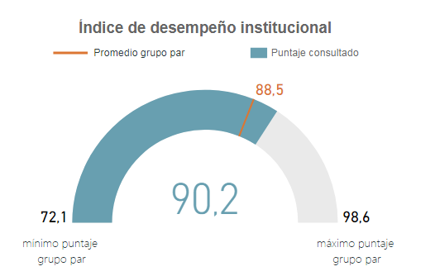
INDICE DE DESEMPEÑO INSTITUCIONAL IDRD
Fuente: DAFP-FURAG 2020
RESULTADO IDI IDRD | AÑO 2018 | AÑO 2019 | AÑO 2020
 | 71.4 | 83.2 | 90.2

Slide 52
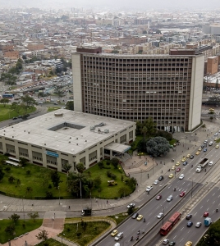
DIMENSIÓN 2: DIRECCIONAMIENTO ESTRATÉGICO Y PLANEACIÓN
MIPG tiene como condición que las entidades tengan claro el horizonte a corto y mediano plazo que le permita definir la ruta estratégica que guiará su gestión institucional, con miras a satisfacer las necesidades de sus grupos de valor, así como fortalecer su confianza y legitimidad. En torno a la satisfacción de las necesidades ciudadanas, las entidades focalizan sus procesos y el uso de sus recursos.

Slide 53
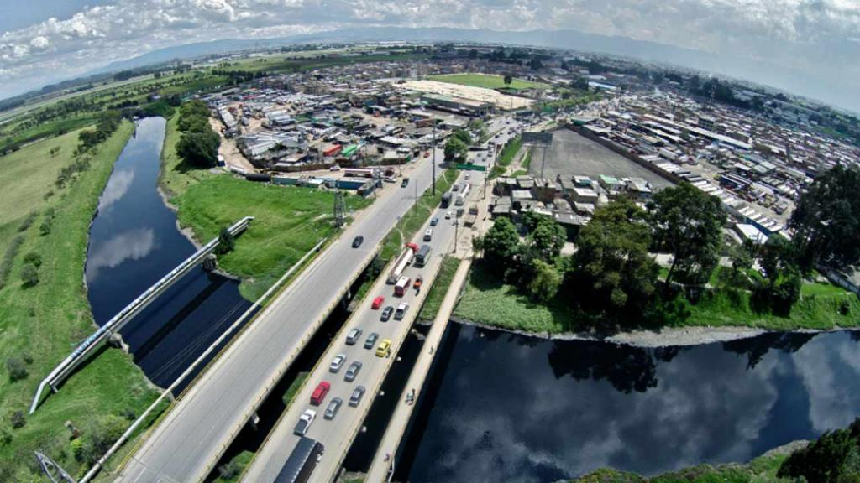
POLÍTICA DE PLANEACIÓN INSTITUCIONAL
El propósito de esta política es permitir que las entidades definan la ruta estratégica y operativa que guiará la gestión de la entidad, con miras a satisfacer las necesidades de sus grupos de valor.

Slide 54
POLÍTICA DE PLANEACIÓN INSTITUCIONAL
CATEGORIA | 2019 | 2020
Planeación basada en evidencias | 68,2 | 87,1
Enfoque en la satisfacción ciudadana | 80,1 | 86,0
Formulación de la política de administración del riesgo | 87,7 | 90,6
Planeación participativa | 69,5 | 92,5
Identificación de mecanismos para el seguimiento, control y evaluación | 83,8 | 97,0
CALIFICACION TOTAL | 85.9 | 97.1

Slide 55
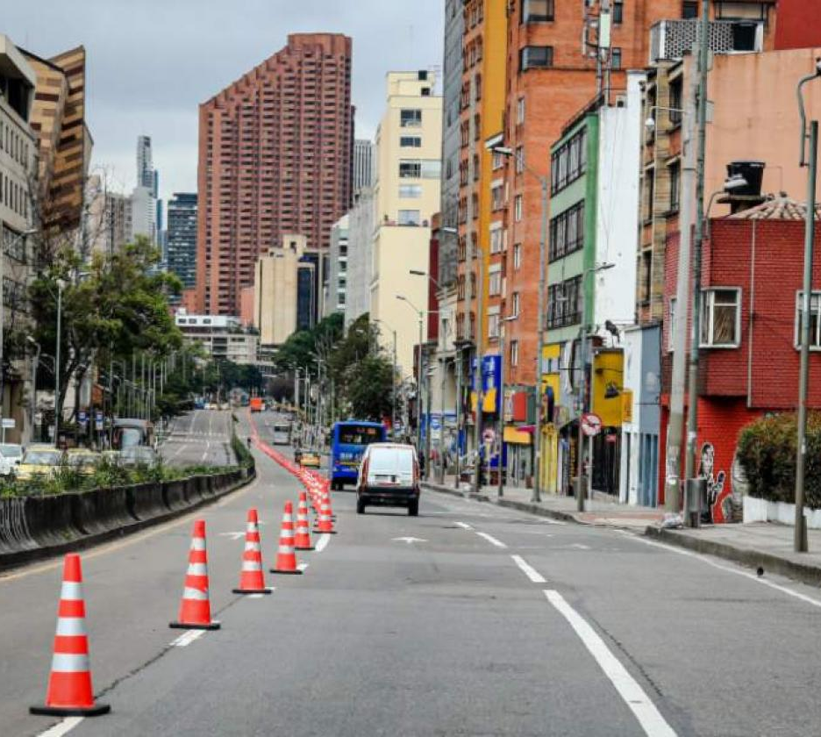
BUENAS PRÁCTICAS EN PLANEACIÓN
Metodología y responsabilidades
Acompañamiento metodológico a los procesos, en la formulación, ejecución y seguimiento de las actividades relacionadas con planes, proyectos, implementación del MIPG, documentación del sistema, gestión del riesgos y mecanismos de seguimiento y mejora.
Conformación de los equipos de trabajo que se constituyen en enlace entre la OAP y los procesos para implementar los temas de Planeación.
Reuniones semanales del equipo de trabajo de Planeación para identificar avances y posibles limitantes o desviaciones que se presenten.
Aplicación oportuna y completa de los lineamientos y guías metodológicas sobre temas de planeación y gestión expedidas por las instancias competentes.

Slide 56
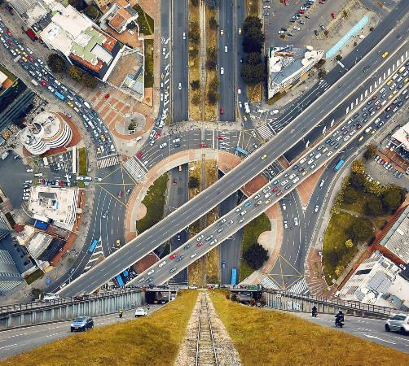
BUENAS PRÁCTICAS EN PLANEACIÓN
Comprensión de la organización
Identificación del contexto interno y externo, aplicable a cada proceso el cual se realiza en conjunto con los responsables de proceso y sus equipos de trabajo para identificar posibles riesgos y oportunidades de mejora.
Gestión del cambio
Capacidad de adaptación al cambio mediante el rediseño de actividades y programas frente a las limitantes generados por la pandemia.

Slide 57
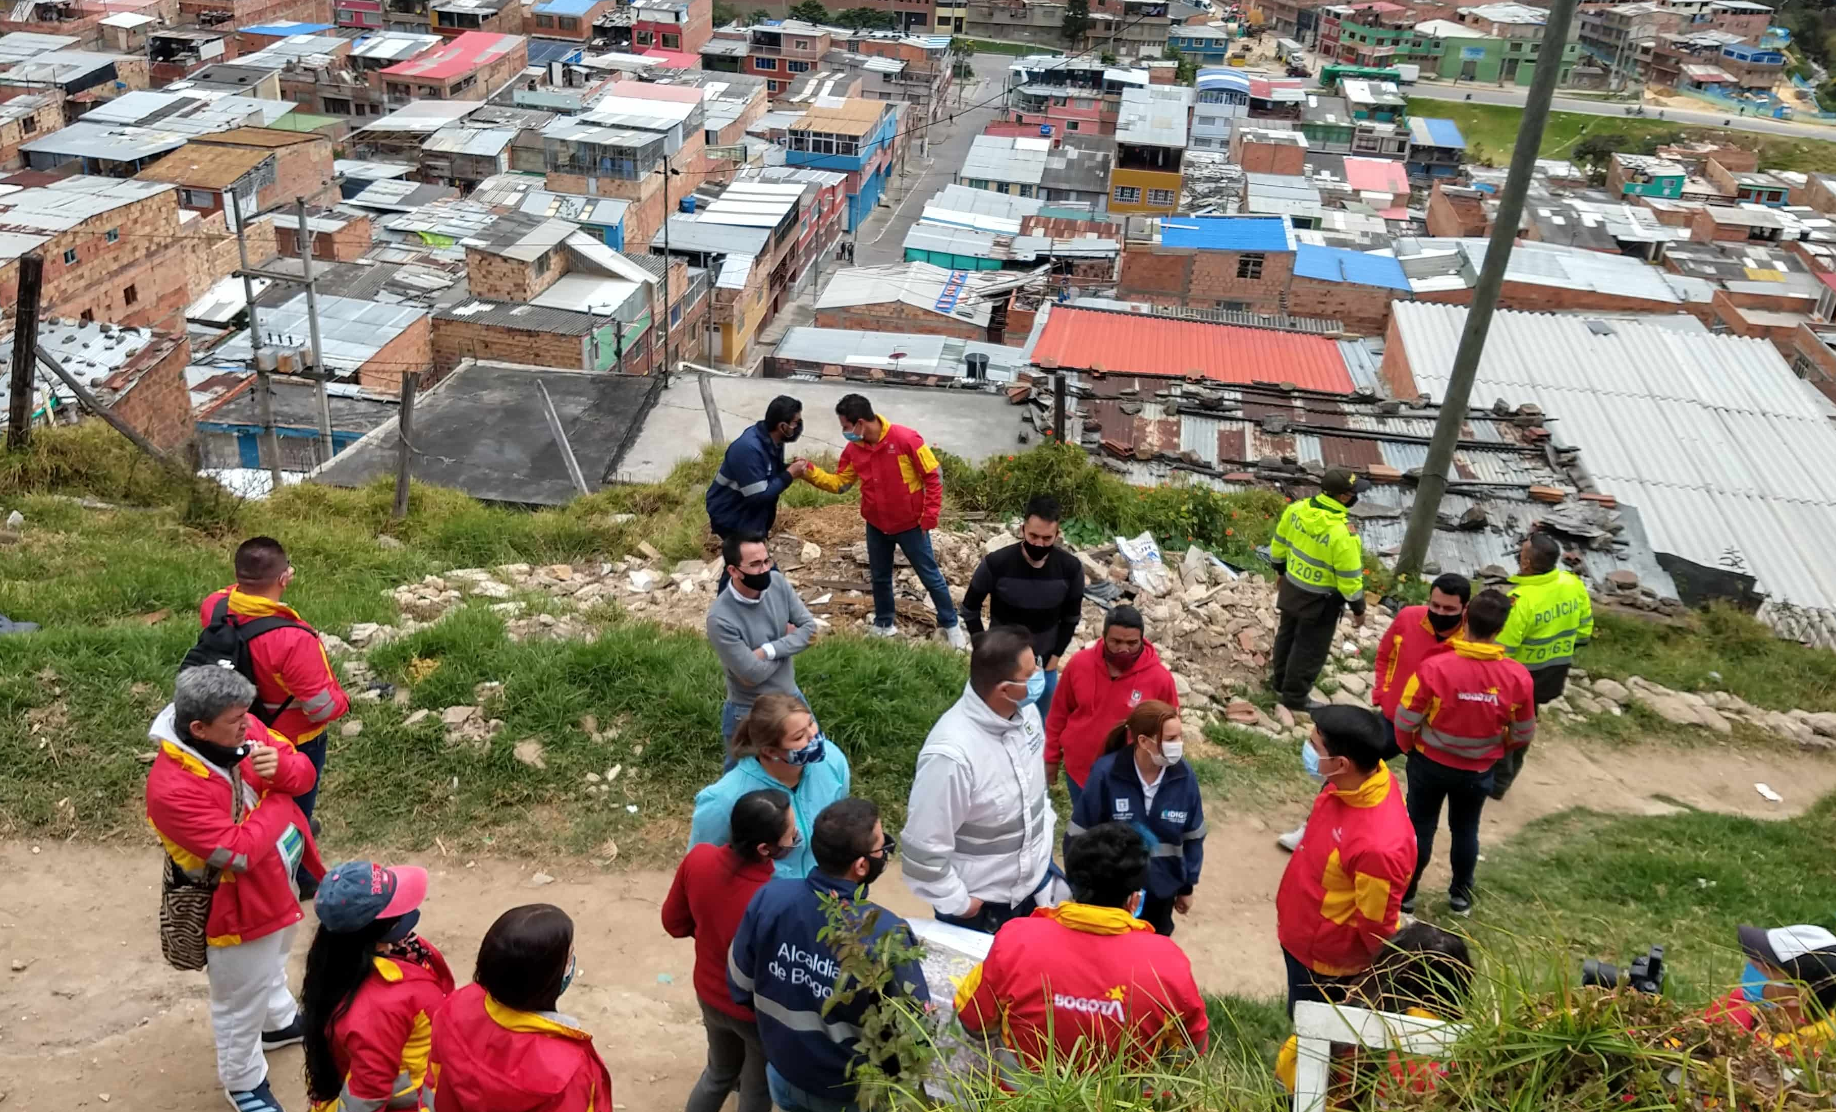
BUENAS PRÁCTICAS EN PLANEACIÓN
Gestión de riesgos
Acompañamiento permanente a los procesos en la actualización y seguimiento de la gestión del riesgo con el fin de mitigar su probabilidad de ocurrencia o su impacto

Slide 58
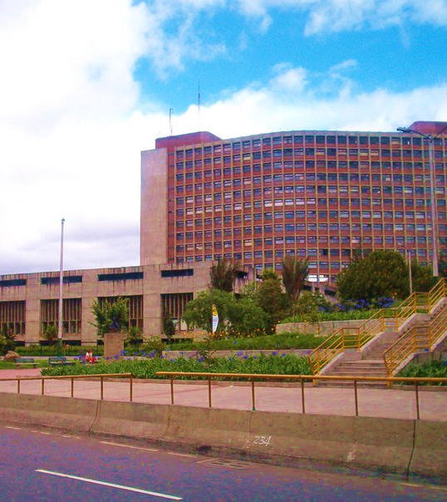
DIMENSIÓN 5: INFORMACIÓN Y COMUNICACIÓN
MIPG concibe esta dimensión como articuladora de las demás, puesto que permite a las entidades vincularse con su entorno y facilitar la ejecución de sus operaciones. Tiene como propósito garantizar un adecuado flujo de información interna y externa para lo cual requiere contar con canales de comunicación acordes con las capacidades organizacionales y con lo previsto en la Ley de Transparencia y Acceso a la Información.

Slide 59
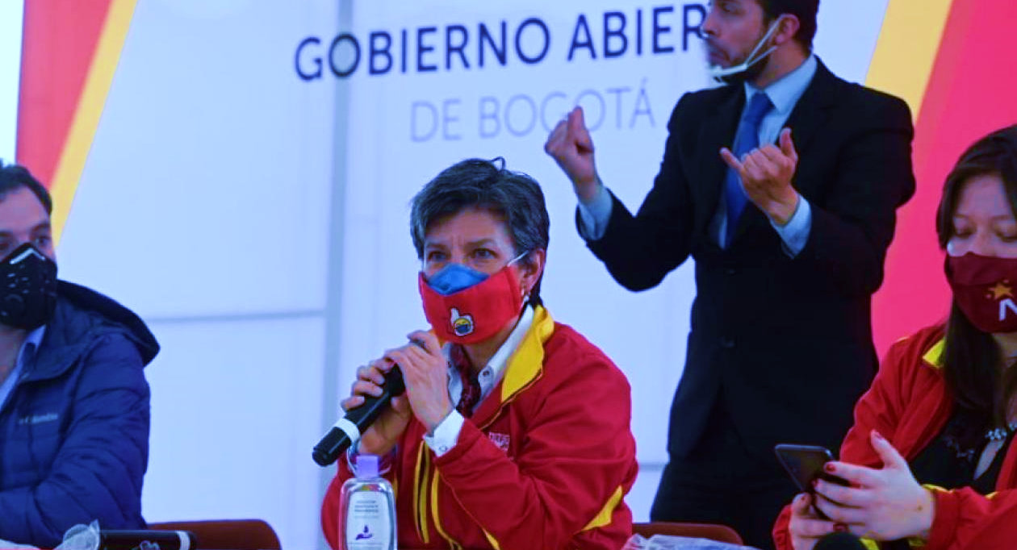
POLÍTICA DE TRANSPARENCIA Y ACCESO A LA INFORMACIÓN PÚBLICA
Esta política le permite entre otros aspectos garantizar el ejercicio del derecho fundamental de acceder a la información pública a los ciudadanos y responderles de buena fe, de manera adecuada, veraz, oportuna y gratuita a sus solicitudes de acceso a la información pública

Slide 60
TRANSPARENCIA Y ACCESO A LA INFORMACIÓN PÚBLICA
CATEGORIA | 2019 | 2020
Formulación y Seguimiento al Plan Anticorrupción | 74,9 | 78,8
Promoción de la Transparencia, la Integridad y la Lucha Contra la Corrupción | 66,7 | 73,3
Gestión de Riesgos de Corrupción | 66,4 | 82,3
Línea estratégica de riesgos de corrupción | 67,8 | 85,1
Monitoreo y Seguimiento a los riesgos | 89,7 | 85,0
Índice de Transparencia y Acceso a la Información Pública | 83,0 | 94,5
Divulgación proactiva de la información | 80,5 | 90,7
Atención apropiada a trámites, peticiones, quejas, reclamos, solicitudes y denuncias de la ciudadanía | 70,4 | 78,6
Sistema de seguimiento al acceso a la información pública en funcionamiento | 96,0 | 75,9
Lineamientos para el manejo y la seguridad de la información pública implementados | 91,4 | 97,5
Institucionalización efectiva de la Política de Transparencia y acceso a la información pública | 89,3 | 96,0
Gestión documental para el acceso a la información pública implementada | 55,9 | 95,6
Criterios diferenciales de accesibilidad a la información pública aplicados | 81,5 | 58,6
CALIFICACION TOTAL | 86.9 | 93.8

Slide 61
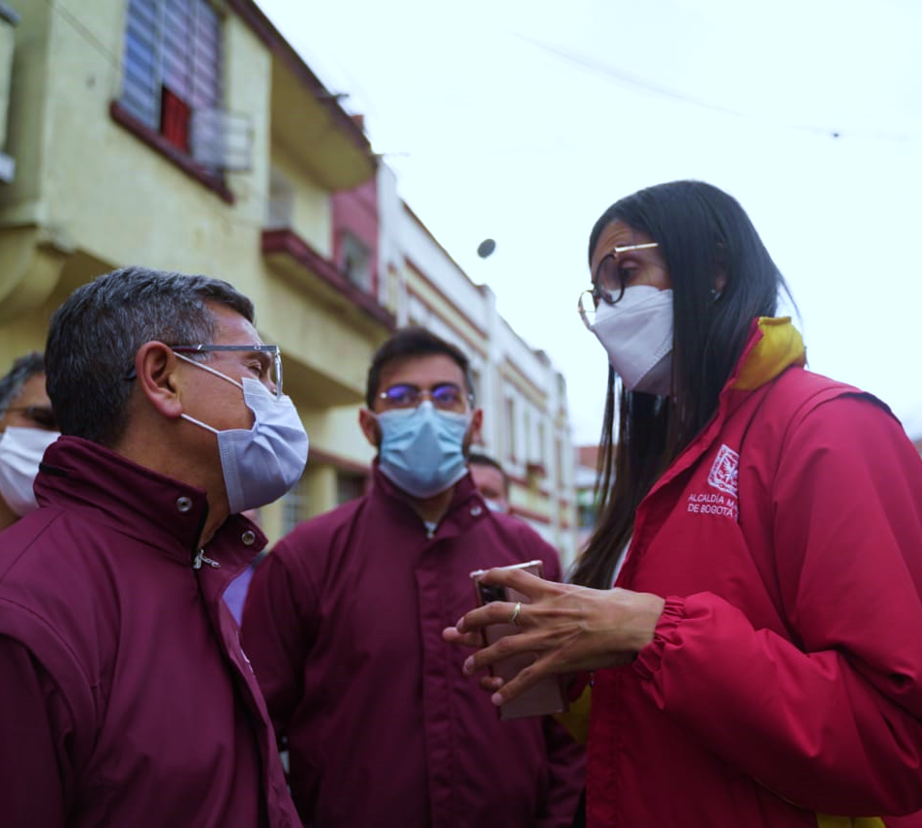
POLÍTICA DE TRANSPARENCIA Y ACCESO A LA INFORMACIÓN PÚBLICA
Conformación equipo de trabajo específico para:
Evaluar respuestas emitidas a grupos de valor y grupos de interés bajo los criterios de coherencia, claridad, solución de fondo, calidez, oportunidad y manejo de sistemas.
Solicitud a las dependencias de ampliación para las respuestas que no cumplen con los criterios de coherencia, claridad y solución de fondo
Emisión de alertas diarias a las dependencias que tienen requerimientos de grupos de interés y grupos de valor sin respuesta
Elaboración de informes mensuales a todas las dependencias informando la gestión de los requerimientos en el periodo.

Slide 62
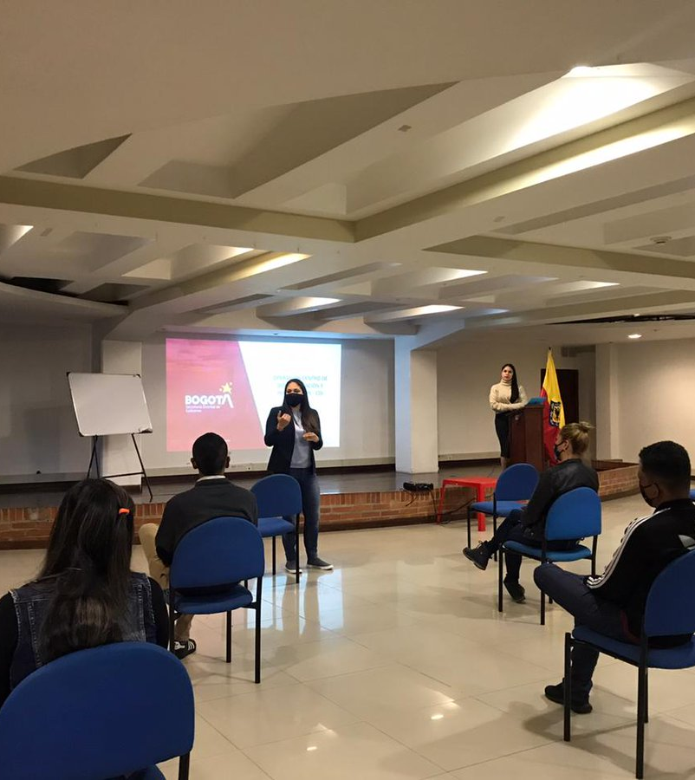
POLÍTICA DE TRANSPARENCIA Y ACCESO A LA INFORMACIÓN PÚBLICA
Fortalecimiento de competencias del Talento Humano
Talleres sobre lenguaje claro y manual de servicio a la ciudadanía
Realización de talleres sobre los criterios y trámite de requerimientos a los colaboradores del IDRD
Socializaciones sobre temas de transparencia y acceso a la información para funcionarios del IDRD
Curso de lengua de señas para el personal de Atención al Ciudadano

Slide 63
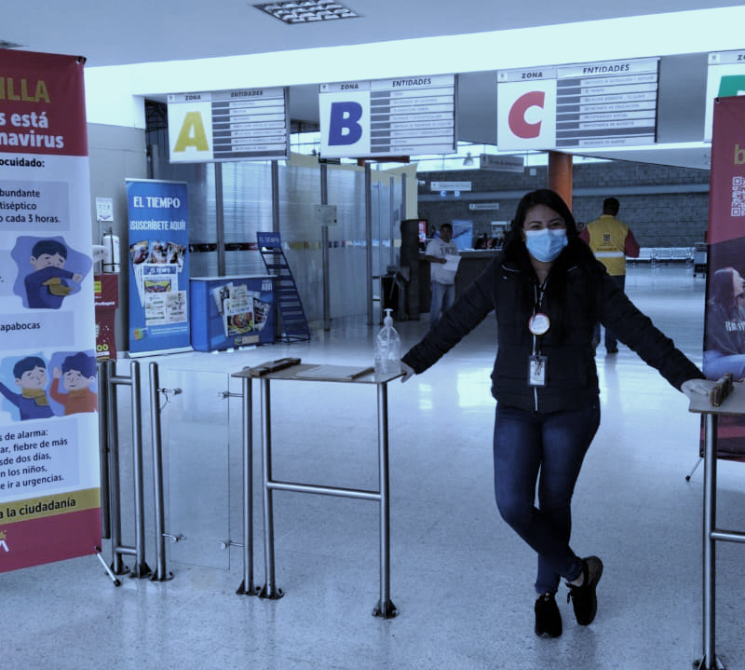
POLÍTICA DE TRANSPARENCIA Y ACCESO A LA INFORMACIÓN PÚBLICA
Tecnológicos:
Semaforización de PQRS en el sistema de gestión documental Orfeo, lo cual permite visualizar el tiempo atender el requerimiento.
Aplicación “Agenda IDRD” móvil por medio de los cuales los grupos de interés y valor pueden radicar el PQRS y realizar su seguimiento
La Agenda IDRD permite a los grupos de interés conocer la oferta de servicios, trámites, eventos y programas que presta el IDRD
Infraestructura:
Atención al ciudadano descentralizada a través de los SuperCADE llevando la información a los ciudadanos directamente a las localidades.

Slide 64
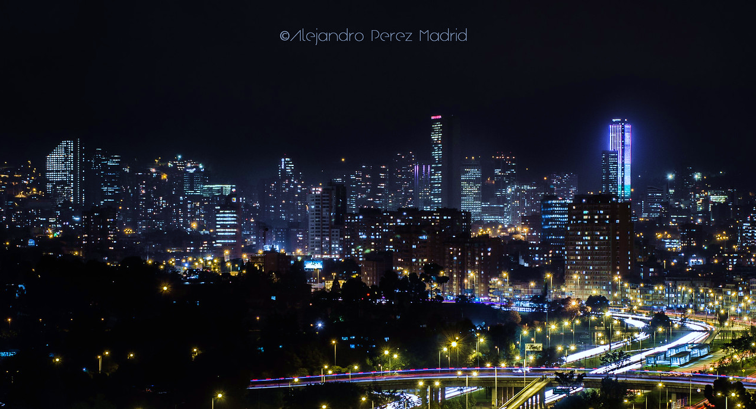
POLÍTICA DE TRANSPARENCIA Y ACCESO A LA INFORMACIÓN PÚBLICA
Canales de atención:
Ventanilla de radicación externa
Correo electrónico
Presencial
Bogotá te Escucha
Redes Sociales
Telefónico

Slide 65
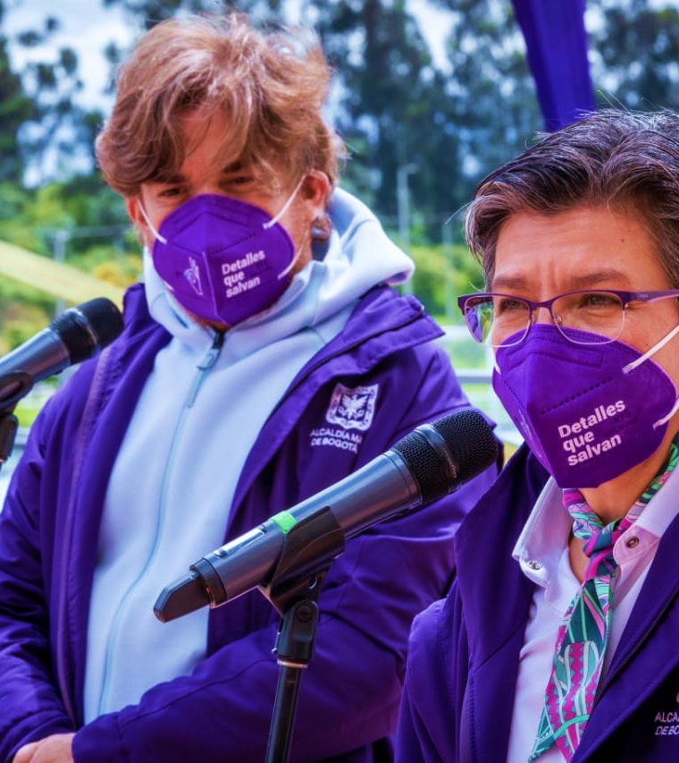
POLÍTICA DE TRANSPARENCIA Y ACCESO A LA INFORMACIÓN PÚBLICA
Documentación:
Se revisan y actualizan los documentos del proceso de manera periódica, facilitando la transferencia de conocimiento

Slide 66
6. Prácticas exitosas y lecciones aprendidas en la implementación de la Política del MIPG de Control Interno - Seguimiento y Evaluación.

Slide 67
7. Avance metas Plan de Desarrollo Sector a 30 de junio de 2021.

Slide 68

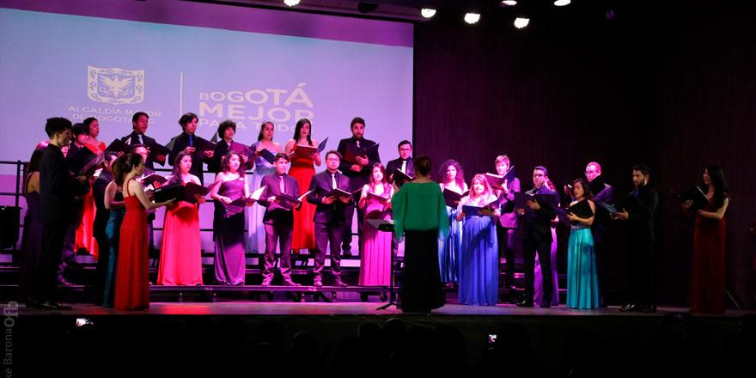
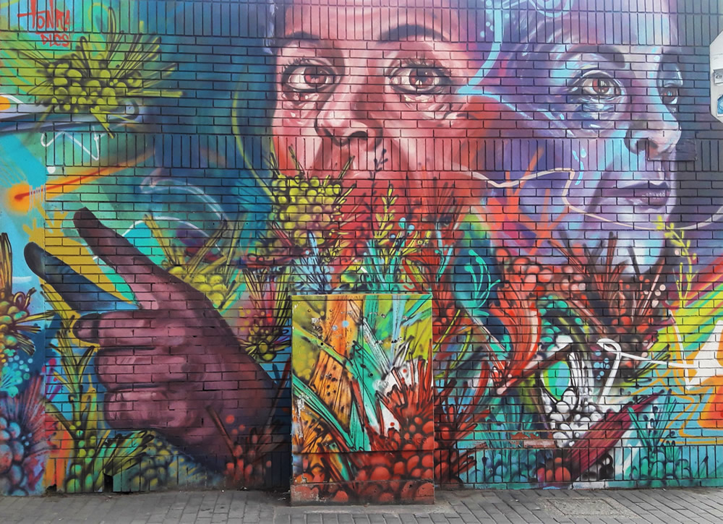
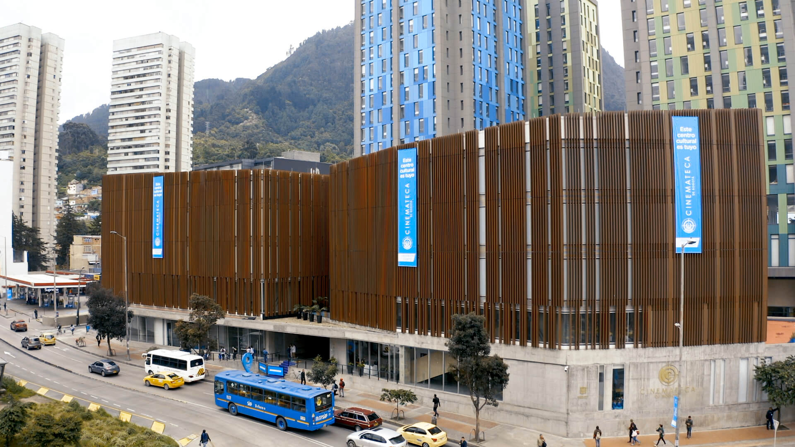
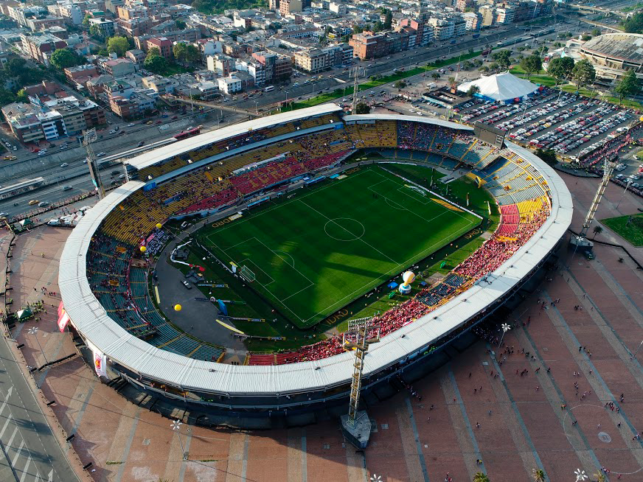

Balance Participación Sectorial PDD UNCSA 2020-2024
79
METAS INDIVIDUALES
50
METAS DE PRODUCTO
A CARGO DEL SECTOR
82
INDICADORES
4 Metas
Propósito 3
FUGA: 1
IDARTES: 1
IDPC: 1
SCRD:1
Propósito 1
FUGA: 8
IDARTES: 10
IDPC: 6
IDRD: 9
  OFB: 5
  SCRD:16
Propósito 2
IDPC: 4
IDRD: 1
Propósito 5
FUGA: 2
IDARTES: 2
IDPC: 2
IDRD: 1
OFB: 2
SCRD: 5
CANAL: 2
54 Metas
5 Metas
16 Metas

Slide 69
Plan de Desarrollo UNCSA 2020-2024
BALANCE GENERAL DE AVANCE DE CUMPLIMIENTO DE METAS
JUNIO 30 DE 2021

Slide 70




Balance Cumplimiento de Metas por Entidades del Sector
Rangos en concordancia con SEGPLAN
RANGOS |  | SCRD | IDRD | IDARTES | IDPC | OFB | FUGA | CANAL CAPITAL | TOTAL | %
 | < = 40% | 11 | 3 | 4 | 7 | 1 | 4 | 1 | 31 | 39,2%
 | > 40% Y < = 70% | 10 | 5 | 6 | 6 |  | 6 | 1 | 34 | 43,0%
 | > 70% Y < = 90% | 1 |  |  |  | 1 | 1 |  | 3 | 3,8%
 | >90% |  | 3 | 3 |  | 5 |  |  | 11 | 13,9%
 | Sin programación |  |  |  |  |  |  |  | 0 | 0,0%
TOTAL METAS |  | 22 | 11 | 13 | 13 | 7 | 11 | 2 | 79 | 100,0%
Fuente: Plan de Acción componentes de inversión y gestión – SEGPLAN. 30 de junio de 2021
48% Porcentaje Promedio Total de Cumplimiento Metas Producto Sector
22% Porcentaje Promedio de Cumplimiento Metas de Rango Inferior al 40%

Slide 71
Balance Cumplimiento de Metas por Entidades del Sector
DETALLE DE LAS 6 METAS CON CUMPLIMIENTO = 0%

Slide 72

Balance Cumplimiento de Metas por Entidades del Sector
SCRD
3 / 22 METAS
13,6%
No. | META PLAN DE DESARROLLO | Programación 2021
3 | Entregar el 100% de los recursos previstos para Beneficios Económicos Periódicos (BEPS) | 100%
151 | Fortalecer 10 equipamientos artísticos y culturales en diferentes localidades de la ciudad. | 2,9
475 | Diseñar y acompañar la implementación de 13 estrategias de cultura ciudadana en torno a los temas priorizados por la administración distrital. | 4,0
IDRD
1 / 11 METAS
9,1%
No. | META PLAN DE DESARROLLO | Programación 2021
144 | Fortalecer 20 Consejos Locales de Deporte, Recreación, Actividad Física, Parques, Escenarios y Equipamientos Recreativos y Deportivos - DRAFE | 20,0
Fuente: Plan de Acción componentes de inversión y gestión – SEGPLAN. 30 de junio de 2021
Notes:
Justificación de avance
Meta 3: meta programada a partir del tercer trimestre de la vigencia.
Meta 103: Meta programada a partir del tercer trimestre de la vigencia 2021 Feria del Libro en Agosto
Meta 151: Meta programada para el cuarto trimestre de la vigencia 2021
Meta 158: Meta programada a partir del segundo trimestre de la vigencia 2021
Meta 475: Meta programada a partir del cuarto trimestre de la vigencia 2021

Slide 73
Balance Cumplimiento de Metas por Entidades del Sector
1 / 7 METAS
14,3%
OFB
No. | META PLAN DE DESARROLLO | Programación 2021
140 | Gestionar el 100% de las Alianzas Público Privadas de proyectos de infraestructura para la Cultura, la Recreación y el Deporte, priorizando la sede de la Orquesta Filarmónica y la Unidad Deportiva el Campín | 30%
1 / 11 METAS
9,1%
FUGA
No. | META PLAN DE DESARROLLO | Programación 2021
539 | Realizar el 100% de las acciones para el fortalecimiento de la comunicación pública | 100%
Fuente: Plan de Acción componentes de inversión y gestión – SEGPLAN. 30 de junio de 2021
Notes:
Meta: 140 se comenzará a reportar una vez el privado entregue los diseños etapa de factibilidad. Mes de julio de acuerdo con cronograma.
Meta 149: Se han avanzado en algunas de las actividades, peros e está terminando el documento de diseño, se espera comenzar a reportar en el segundo trimestre.
Meta 155: No se explican por qué está en cero. Revisar. NO TIENE ERROR, ASÍ ESTÁ EN SEGPLAN.
Meta 158: Se reportará cuando se entreguen los estímulos, a partir de los meses de abril y mayo.
Meta 493: Depende de la evaluación FURAG.
Meta 539: meta que depende de la coordinación del convenio con la SCRD, FUGA y Canal Capital. Se espera sea en el mes de abril.

Slide 74
Balance Cumplimiento de Metas por Entidades del Sector
DETALLE DE LAS 25 METAS CON CUMPLIMIENTO
0% < X < = 40%

Slide 75
Balance Cumplimiento de Metas por Entidades del Sector
SCRD
8 / 22 METAS
36,4%
No. | META PLAN DE DESARROLLO | % Ejecución 2021
158 | Realizar el 100% de las acciones para el fortalecimiento de los estímulos, apoyos concertados y alianzas estratégicas para dinamizar la estrategia sectorial dirigida a fomentar los procesos culturales, artísticos, patrimoniales. (Programado 100% / Ejecutado 7,19%) | 7,19%
101 | Creación de un (1) Sistema Distrital de bibliotecas y espacios no convencionales de lectura que fortalezca y articule bibliotecas públicas, escolares, comunitarias, universitarias, especializadas, y otros espacios de circulación del libro en la ciudad (Programado 1 / Ejecutado 0,27) | 27%
154 | implementar una (1) estrategia que permita reconocer y difundir manifestaciones de patrimonio cultural material e inmaterial, para generar conocimiento en la ciudadanía. (Programado 0,3 / Ejecutado 0,09) | 30%
139 | Generar 1 estrategia de internacionalización que promueva el posicionamiento de Bogotá como referente en temas culturales y deportivos y permita la movilizaciòn dinàmica de recursos técnicos, humanos y financieros (Programado 0,2 / Ejecutado 0,08) | 40%
Fuente: Plan de Acción componentes de inversión y gestión – SEGPLAN. 30 de junio de 2021
Notes:
Justificación de avance
Meta 3: meta programada a partir del tercer trimestre de la vigencia.
Meta 103: Meta programada a partir del tercer trimestre de la vigencia 2021 Feria del Libro en Agosto
Meta 151: Meta programada para el cuarto trimestre de la vigencia 2021
Meta 158: Meta programada a partir del segundo trimestre de la vigencia 2021
Meta 475: Meta programada a partir del cuarto trimestre de la vigencia 2021

Slide 76
Balance Cumplimiento de Metas por Entidades del Sector
SCRD
No. | META PLAN DE DESARROLLO | % Ejecución 2021
148 | Desarrollar una (1) estrategia para promover y fortalecer la gestión cultural territorial y los espacios de participación ciudadana del sector cultura, y su incidencia en los presupuestos participativos. (Programado 1 / Ejecutado 0,4) | 40%
474 | Creación de un (1) centro de diseño de políticas públicas de cambio cultural para fortalecer la institucionalidad de Cultura Ciudadana en el distrito, la gestión del conocimiento y la toma de decisiones institucionales que promuevan las transformaciones culturales a partir de mejores comprensiones de las dinámicas sociales y culturales (Programado 1 / Ejecutado 0,4) | 40%
476 | Implementar un (1) sistema de gestión de la información para el levantamiento y monitoreo de las estrategias de cambio cultural (Programado 1 / Ejecutado 0,4) | 40%
539 | Realizar el 100% de las acciones para el fortalecimiento de la comunicación pública (Programado 100% / Ejecutado 40%) | 40%
Fuente: Plan de Acción componentes de inversión y gestión – SEGPLAN. 30 de junio de 2021
Notes:
Justificación de avance
Meta 3: meta programada a partir del tercer trimestre de la vigencia.
Meta 103: Meta programada a partir del tercer trimestre de la vigencia 2021 Feria del Libro en Agosto
Meta 151: Meta programada para el cuarto trimestre de la vigencia 2021
Meta 158: Meta programada a partir del segundo trimestre de la vigencia 2021
Meta 475: Meta programada a partir del cuarto trimestre de la vigencia 2021

Slide 77
Balance Cumplimiento de Metas por Entidades del Sector
IDRD
2 / 11 METAS
18,2%
No. | META PLAN DE DESARROLLO | % Ejecución 2021
142 | Incrementar en 15% la vinculación del sector privado, ONG y organismos internacionales a la sostenibilidad de parques y programas de recreación y deporte. (Programado 4 / Ejecutado 0,51) | 13%
137 | Desarrollar el 100% de los componentes para la creación de un clúster de la economía del deporte, la recreación y la actividad física (Programado 25% / Ejecutado 6%) | 24%
Fuente: Plan de Acción componentes de inversión y gestión – SEGPLAN. 30 de junio de 2021
Notes:
Justificación de avance
Meta 3: meta programada a partir del tercer trimestre de la vigencia.
Meta 103: Meta programada a partir del tercer trimestre de la vigencia 2021 Feria del Libro en Agosto
Meta 151: Meta programada para el cuarto trimestre de la vigencia 2021
Meta 158: Meta programada a partir del segundo trimestre de la vigencia 2021
Meta 475: Meta programada a partir del cuarto trimestre de la vigencia 2021

Slide 78
Balance Cumplimiento de Metas por Entidades del Sector
IDPC
7 / 13 METAS
53,8%
No. | META PLAN DE DESARROLLO | % Ejecución 2021
312 | Crear 1 espacios que integren dimensiones patrimoniales y de memoria en la ciudad (Programado 0,29 / Ejecutado 0,02) | 7%
153 | Implementar una (1) estrategia de territorialización de la presencia del Museo de Bogotá y de la promoción y difusión de las iniciativas de memoria y patrimonio en 15 localidades de la ciudad, así como construir un espacio generador de contenidos en torno a la historia saberes y haceres que forman parte de patrimonio inmaterial de Bogotá, difundiendo con respeto y claridad a todos los ciudadanos de una forma dinámica e integradora en la que todos sean protagonistas. (Programado 0,2 / Ejecutado 0,03) | 15%
539 | Realizar el 100% de las acciones para el fortalecimiento de la comunicación pública (Programado 100% / Ejecutado 20%) | 20%
228 | Formular cuatro (4) instrumentos de planeación territorial en entornos patrimoniales como determinante del ordenamiento territorial de Bogotá. (Programado 0,65 / Ejecutado 0,21) | 32%
Fuente: Plan de Acción componentes de inversión y gestión – SEGPLAN. 30 de junio de 2021
Notes:
Justificación de avance
Meta 3: meta programada a partir del tercer trimestre de la vigencia.
Meta 103: Meta programada a partir del tercer trimestre de la vigencia 2021 Feria del Libro en Agosto
Meta 151: Meta programada para el cuarto trimestre de la vigencia 2021
Meta 158: Meta programada a partir del segundo trimestre de la vigencia 2021
Meta 475: Meta programada a partir del cuarto trimestre de la vigencia 2021

Slide 79
Balance Cumplimiento de Metas por Entidades del Sector
IDPC
No. | META PLAN DE DESARROLLO | % Ejecución 2021
152 | Gestionar 3 declaratorias de patrimonio cultural inmaterial del orden distrital (Programado 0,6 / Ejecutado 0,21) | 35%
229 | Generar la activación de un (1) parque arqueológico de la Hacienda El Carmen (Usme) integrando borde urbano y rural de Bogotá. (Programado 0,21 / Ejecutado 0,08) | 38%
154 | implementar una (1) estrategia que permita reconocer y difundir manifestaciones de patrimonio cultural material e inmaterial, para generar conocimiento en la ciudadanía. (Programado 0,2 / Ejecutado 0,08) | 40%
Fuente: Plan de Acción componentes de inversión y gestión – SEGPLAN. 30 de junio de 2021
Notes:
Justificación de avance
Meta 3: meta programada a partir del tercer trimestre de la vigencia.
Meta 103: Meta programada a partir del tercer trimestre de la vigencia 2021 Feria del Libro en Agosto
Meta 151: Meta programada para el cuarto trimestre de la vigencia 2021
Meta 158: Meta programada a partir del segundo trimestre de la vigencia 2021
Meta 475: Meta programada a partir del cuarto trimestre de la vigencia 2021

Slide 80
Balance Cumplimiento de Metas por Entidades del Sector
IDARTES
4 / 13 METAS
30,8%
No. | META PLAN DE DESARROLLO | % Ejecución 2021
103 | Promover 16 espacios y/o eventos de valoración social del libro, la lectura y la literatura en la ciudad. (Programado 12 / Ejecutado 0,4) | 3%
168 | Diseñar y promover tres (3) programas para el fortalecimiento de la cadena de valor de la economía cultural y creativa. (Programado 1 / Ejecutado 0,3) | 30%
156 | Promover 21.250 acciones para el fortalecimiento y la participación en prácticas artísticas, culturales y patrimoniales en los territorios, generando espacios de encuentro y reconocimiento del otro. (Programado 12.820 / Ejecutado 4.688) | 37%
86 | Promover la atención de 93.000 beneficiarios de primera infancia a través la realización de experiencias artísticas a favor de los derechos culturales. (Programado 84.500/ Ejecutado 31.577) | 37%
Fuente: Plan de Acción componentes de inversión y gestión – SEGPLAN. 30 de junio de 2021
Notes:
Justificación de avance
Meta 3: meta programada a partir del tercer trimestre de la vigencia.
Meta 103: Meta programada a partir del tercer trimestre de la vigencia 2021 Feria del Libro en Agosto
Meta 151: Meta programada para el cuarto trimestre de la vigencia 2021
Meta 158: Meta programada a partir del segundo trimestre de la vigencia 2021
Meta 475: Meta programada a partir del cuarto trimestre de la vigencia 2021

Slide 81
Balance Cumplimiento de Metas por Entidades del Sector
FUGA
3 / 11 METAS
27,3%
No. | META PLAN DE DESARROLLO | % Ejecución 2021
173 | Implementar una (1) estrategia de uso creativo de la tecnología, las comunicaciones y de las nuevas herramientas digitales para empoderar a las comunidades, promover la diversidad, la inclusión, la confianza y el respeto por el otro, así como la sostenibilidad del sector cultural y artístico. (Programado 1/ Ejecutado 0,05) | 5%
168 | Diseñar y promover tres (3) programas para el fortalecimiento de la cadena de valor de la economía cultural y creativa. (Programado 1/ Ejecutado 0,2) | 20%
156 | Promover 21.250 acciones para el fortalecimiento y la participación en prácticas artísticas, culturales y patrimoniales en los territorios, generando espacios de encuentro y reconocimiento del otro. (Programado 330/ Ejecutado 104) | 32%
Fuente: Plan de Acción componentes de inversión y gestión – SEGPLAN. 30 de junio de 2021
Notes:
Justificación de avance
Meta 3: meta programada a partir del tercer trimestre de la vigencia.
Meta 103: Meta programada a partir del tercer trimestre de la vigencia 2021 Feria del Libro en Agosto
Meta 151: Meta programada para el cuarto trimestre de la vigencia 2021
Meta 158: Meta programada a partir del segundo trimestre de la vigencia 2021
Meta 475: Meta programada a partir del cuarto trimestre de la vigencia 2021

Slide 82
Balance Cumplimiento de Metas por Entidades del Sector
CANAL
1 / 2 METAS
50%
No. | META PLAN DE DESARROLLO | % Ejecución 2021
539 | Realizar el 100% de las acciones para el fortalecimiento de la comunicación pública. (Programado 100%/ Ejecutado 26,74%) | 26,7%
Fuente: Plan de Acción componentes de inversión y gestión – SEGPLAN. 30 de junio de 2021
Notes:
Justificación de avance
Meta 3: meta programada a partir del tercer trimestre de la vigencia.
Meta 103: Meta programada a partir del tercer trimestre de la vigencia 2021 Feria del Libro en Agosto
Meta 151: Meta programada para el cuarto trimestre de la vigencia 2021
Meta 158: Meta programada a partir del segundo trimestre de la vigencia 2021
Meta 475: Meta programada a partir del cuarto trimestre de la vigencia 2021

Slide 83
Alertas y Observaciones para el cumplimiento de Metas del Sector
Validar la coherencia entre el avance físico y la ejecución presupuestal, garantizando que la información sea consistente y precisa
Mostrar avances de las magnitudes de las metas de producto en los reportes trimestrales para no esperar hasta el fin de la vigencia
Tener especial cuidado con las metas que al segundo trimestre presentan avance inferior o igual al 40% en su ejecución, se debe garantizar que no queden rezagadas en la vigencia
Al momento de realizar el reporte de indicadores de metas de producto en el SEGPLAN deberán incluir trimestralmente los avances y/o retrasos así no presenten avances en las magnitudes físicas.

Slide 84
8. Resultados Estrategia Rendición de Cuentas Sectorial 2020 y Presentación Estrategia de Rendición de Cuentas Sectorial 2021.

Slide 85
Sector Cultura, Recreación y Deporte
ESTRATEGIA DE RENDICIÓN DE CUENTAS
Resultados 2020
Programación y cronograma 2021
Oficina Asesora de Planeación – SCRD
Bogotá D.C., julio 29 de 2021

Slide 86
Rendición Cuentas Sectorial
Resultados 2020
RESULTADOS FASE DE ALISTAMIENTO
  CAPACITACIÓN
  Participación en el Reto “Senda de Integridad”
  DIÁLOGOS CIUDADANOS
    Sistema Distrital de Arte, Cultura y Patrimonio -SDACP-.
  Jornadas informativas, convocatorias Públicas del Programa Distrital de Estímulos
  Secretaria Técnica del Consejo de Infraestructura Cultural
  Jornadas informativas, convocatorias a cargo de la Dirección de Arte, cultura y Patrimonio.
  Diálogo Construcción colectiva del PDD "Dialoguemos para enriquecer el Plan Distrital de Desarrollo 2020-2024: Un Nuevo Contrato Social y Ambiental para la Bogotá del siglo XXI”
PUBLICACIÓN DE LA INFORMACIÓN
  Elaboración de los Informes de Gestión correspondiente al periodo 1 de enero al 30 de septiembre del 2020 por parte de las Entidades Adscritas y Vinculadas al Sector Cultura, Recreación y Deporte, publicados en las respectivas páginas web – link de transparencia el día 3 de noviembre del 2020 para consulta de la ciudanía y grupos de interés
AUDIENCIA PÚBLICA
  Se replanteó el formato de presentación de la jornada, en una modalidad virtual para acceso a todo el público, en la que se resaltaran aspectos asociados a los proyectos estratégicos de cada Entidad e incluyendo las acciones de atención y reactivación del sector en el marco de la Pandemia.

Slide 87
Rendición Cuentas Sectorial
Resultados 2020
RESULTADOS FASE DE IMPLEMENTACIÓN
Transmisión vía Facebook Live de la Audiencia realizada el día 04 de diciembre de 2020, una transmisión diferida vía Canal Capital el día 05 de diciembre de 2020 y un ejercicio de divulgación de piezas de comunicación por los diferentes medios que maneja el sector. Información publicada en páginas web, redes sociales y envío masivo de información vía correo electrónico.
TRANSMISIÓN DEL EVENTO | PERSONAS ALCANZADAS / INTERACCIONES
Facebook Live | 6.834 personas
Twitter | 3.559 personas
YouTube | 154 usuarios únicos
Canal Capital | 2.170 personas

Slide 88
Rendición Cuentas Sectorial
Resultados 2020
RESULTADOS FASE DE EVALUACIÓN
  ATENCIÓN DE INQUIETUDES
  En total, se identificaron 22 preguntas (Incluidas las preguntas previas presentadas por las personas que diligenciaron la encuesta sobre temas de interés)
  RESULTADOS APLICACIÓN DE LOS INSTRUMENTOS DE RECOLECCIÓN DE INFORMACIÓN
  Dada las limitantes de participación presencia por parte de la ciudadanía; se elaboró formulario en Google Forms para facilitar la evaluación de la Audiencia de Rendición de Cuentas Sectorial 2020. Sólo 11 personas diligenciaron la encuesta.
  PREGUNTA 5: Según su opinión, ¿En qué aspectos cree que el sector debería mejorar?
  • En comunicación y promoción de los eventos
  • Educación.
  • Cifras de inversión por localidad.
  • Que lleguen más a los barrios
  • IDRD dar a conocer la oferta institucional de manera constantemente.
  • La información brindada debe ser mas digerible para las personas del común.
  • Podrían fortalecer la divulgación de sus resultados y espacios de discusión específicos y más frecuentes, donde sea posible tratar temas puntuales como Fomento, formación, participación, equipamientos; buenas prácticas.

Slide 89
Rendición Cuentas Sectorial
Resultados 2020
RECOMENDACIONES
  Generar un espacio de diálogo ciudadano previo a la Audiencia Pública de Rendición de Cuentas, en la que la comunidad exponga los principales temas de interés que quiera sean profundizados por las Entidades del Sector.
  Implementar una estrategia comunicacional sectorial con la que se convoque a los grupos de valor del sector y aumente la participación ciudadana, tanto en diálogo ciudadano, como en la audiencia publica.
  Mantener y fortalecer la sinergia con la Veeduría Distrital y las Alcaldías Locales para desarrollo de la estrategia de rendición de cuentas del sector CRD.
  Continuar y ampliar el ejercicio de simplificación del lenguaje utilizado en las piezas de comunicación para facilitar su comprensión por parte de la ciudadanía.
  Seguir generando contenidos dónde se muestre los logros obtenidos por el sector y sus avances para su visibilización.

Slide 90


Programación y cronograma 2021
ESTRATEGIA DE RENDICIÓN DE CUENTAS
Sector Cultura, Recreación y Deporte - 2021
Ley 1757 de 2015 Participación democrática
Ley 1712 de 2014 Transparencia y derecho de acceso a la información pública
Ley 1474 de 2011 Estatuto anticorrupción
Manual Único Rendición de Cuentas
Lineamientos Veeduría Distrital
Estrategia de Gobierno Abierto
Directiva 005 Alcaldesa Mayor: Directrices sobre gobierno abierto de Bogotá D.C. (demanda ciudadana, huella de gestión y balance ciudadano)
Protocolo de Rendición de Cuentas Sec. General
Ley 850 de 2003 Veedurías ciudadanas
Ley 1909 de 2018 Estatuto de Oposición
Acuerdo 380 de 2018 Rendición de Cuentas de la Admón. Distrital.
Dimensiones y Políticas MIPG
Plan Anticorrupción y Atención al Ciudadano
Política Pública Distrital de Transparencia, Integridad y no Tolerancia con la Corrupción en Bogotá
Instrumentos de medición: FURAG, IDI, ITB, E.Percepción.

Slide 91

FASES
Julio
Agosto
Septiembre
Octubre
Noviembre
Diciembre
ELEMENTOS
a. Definir equipo líder sectorial responsabilidades
Oficinas de Planeación
Oficinas de comunicaciones
Oficinas de Participación
29/jul/2021
b. Identificación Grupos de valor sectorial. 23/ago./2021
d. Elaborar y publicar el Informe Rendición de Cuentas sector. 02/nov./2021
Ppto, metas, gestión, contratación, Impactos y a. mejora.
INFORMACIÓN
ALISTAMIENTO
c. Identificación de información 15/sep./2021
Inventario sectorial
Inventario de canales sectoriales
Valoración organización GA
Estrategia comunicacional 18/ago./2021
CAPACITACIÓN
a. Jornadas de socialización con los grupos de valor - información de las entidades. 15-30/sep./2021
Tablero de control ciudadano, Plataforma Colibrí y Encuestas de percepción. Por definir
DIÁLOGO
Planificación de espacios de diálogo x dependencias
Evento virtual de diálogo ciudadano sectorial
7/oct./2021
Consolidación y análisis de los resultados obtenidos en los diálogo ciudadanos sectorial 01/nov./2021
DIÁLOGO CIUDADANO
Agenda de espacios de diálogo sectorial
Listado sectorial Grupos de Valor 23/ago./2021
Convocatoria y divulgación
10/sep./2021
Reunión de articulación sectorial
Oficinas Planeación
Oficinas comunicaciones
Oficinas de Participación
20/oct./2021
Convocatoria y publicación informe gestión de Rctas/21 02/nov./2021
Audiencia pública Sectorial.
3/dic./2021
AUDIENCIA PÚBLICA
RESPONSABILIDAD
Agenda y libreto Audiencia Publica Libreto 02/nov./2021
Elaboración y socialización de formatos
20/sep./2021
Recopilación, sistematización y evaluación de resultados 9/dic./2021
SEGUIMIENTO
Rendición Cuentas Sectorial
Programación 2021
Difusión de resultados 15/dic./2021
Seguimiento a compromisos con la ciudadanía 19/dic./2021

Slide 92
9. Proposiciones, Varios y Toma de Decisiones

Slide 93
GRACIAS

